Slide 1
Základní procesní postupy nalézacího správního orgánu
Metodický seminář pro ORP Královéhradeckého kraje
Mgr. Bc. David Mazánek, právník ODSH KÚ KHK

Slide 2
Vedení spisu a oprávněná úřední osoba
Listiny ve spise jsou řazeny chronologicky (vzestupně).
Listiny jsou číslovány.
Listiny jsou pevně spojeny.
Z listiny je patrné, kdo a kdy ji vyhotovil, resp. doložil správnímu orgánu.
Ev. doklad o doručení je přímo připojen k listině, jejíž doručení prokazuje.
Spis obsahuje spisový přehled – datum vložení, název listiny, původce, číslo (dokumentu nebo stránky).
V každé věci se vede jeden spis.
Externí dokument doručený SprOrg v elektronické podobě – nutnost tisku tzv. průvodky datové zprávy, konverze dokumentu.
Oprávněná úřední osoba – oprávnění podle vnitřních předpisů správního orgánu nebo pověřené vedoucím správního orgánu; o tom, která osoba je v tomto postavení se provede záznam do spisu.
Právní úprava:
ust. § 17 z.č. 500/2004 Sb., správního řádu, ve znění pozdějších předpisů (dále jen SprŘ), z.č. 499/2004 Sb., o archivnictví a spisové službě a o změně některých zákonů, ve znění pozdějších předpisů, vyhl. č. 259/2012 Sb. o podrobnostech výkonu spisové služby, ve zn. pozd. předpisů; z.č. 300/2008 Sb., o elektronických úkonech a autorizované konverzi dokumentů, ve znění pozdějších předpisů; § 15 SprŘ

Slide 3
Vedení řízení
Zásada písemnosti
Úkony v řízení se provádí zpravidla písemně; pokud nikoli, je povinností o nich sepsat protokol – půjde zpravidla o ústní jednání, ústní podání, výslech svědka, důkaz listinou, ohledáním, podstatný telefonický hovor v souvislosti s řízením atd.
Ústně vyhlašované rozhodnutí/usnesení – např. vykázání z místa konání úkonu.
Jednací jazyk
Lze činit podání i ve slovenštině, příp. občan ČR v jazyce národnostní menšiny, která dlouhodobě a tradičně žije na území ČR.
Písemnosti v jiném jazyce musí být doloženy v originále a úředně ověřeném překladu (SprOrg může sdělit, že uvedené nevyžaduje).
Právo na tlumočníka - v řízení o správním deliktu má účastník řízení na základě čl. 6 odst. 3 písm. e) Evropské úmluvy o lidských právech a základních svobodách právo na to, aby mu za podmínek § 16 odst. 3 a 4 SprŘ správní orgán ustanovil tlumočníka na své náklady.
Právní úprava:
ust. § 15 odst. 1), § 16, § 18 odst. 1) SprŘ; ust. 18 odst. 2), 3) SprŘ; § 63 odst. 1) SprŘ

Slide 4
Podjatost
„Každá osoba bezprostředně se podílející na výkonu pravomoci správního orgánu, o níž lze důvodně předpokládat, že má s ohledem na svůj poměr k věci, k účastníkům řízení nebo jejich zástupcům takový zájem na výsledku řízení, pro nějž lze pochybovat o její nepodjatosti, je vyloučena ze všech úkonů v řízení, při jejichž provádění by mohla výsledek řízení ovlivnit.“
Námitka podjatosti
Musí být vznesena bezodkladně; jinak ztrácí účastník možnost, že o ní bude rozhodnuto usnesením (to se oznamuje pouze tomu, kdo námitku uplatnil).
I námitka podjatosti je podáním – obecné náležitosti podání; rozsudek NSS čj. 9 As 70/2019-34 ze dne 4. 7. 2019: „Nikoliv každá námitka podjatosti je bez dalšího způsobilá zpochybnit nepodjatost rozhodujících úředních osob a ve zcela výjimečných případech nikoliv každá námitka je dokonce způsobilá vyvolat postup podle § 14 odst. 3 správního řádu.“
Zjišťování podjatosti z moci úřední
Úřední osoba zná okolnosti, které mohou svědčit pro její vyloučení – povinnost oznámit je ihned představenému; důsledky oznámení – činění jen nezbytných úkonů v řízení; příkl. okolností – tykání si účastníkem/zástupcem, trestní oznámení,…
Systémová podjatost
Smíšený model výkonu veřejné správy; kumulativní podmínky:
a) rozhoduje osoba, jejíž zaměstnavatel (či subjekt v odb. postavení) je účastníkem/zástupcem,
b) jde o věc objektivně významnou,
c) jde o věc kontroverzní (petice, spory,…),
d) existují související okolnosti zakládající pochybnost o nepodjatosti (např. přednostní vyřízení věci, určení „nestandartní“ oprávněné úřední osoby…).
Právní úprava, metodika:
§ 14 SprŘ; závěr č. 166/2019 – „Vyloučení z projednávání a rozhodování věci podle § 14 správního řádu“ Poradního sboru ministra vnitra ke správnímu řádu a správnímu trestání; https://www.mvcr.cz/clanek/zavery-poradniho-sboru-ministra-vnitra-ke-spravnimu-radu.aspx

Slide 5
Protokol
Sepisuje se vždy, když dochází ke kontaktu s účastníky řízení, resp. je prováděn urč. úkon SprOrg (nahlížení do spisu, ústní jednání, dokazování,…).
Obsahuje vždy – čas, datum, místo a popis prováděného úkonu, identifikaci přítomých osob a jejich podpisy.
Součástí protokolu může být obrazový/zvukový záznam.
Pozor - SprOrg není oprávněn prezentovat názor na věc před vydáním rozhodnutí (výjimka - ust. § 144 odst. 3 SprŘ); v protokolu tak nesmí být názor správního orgánu na meritum věci jako např.:
a) řízení o určení právní povahy cesty, protokol z provádění důkazu ohledáním místa: „MÚ...po prohlédnutí celého úseku veřejně přístupné účelové komunikace,...” X „MÚ...po prohlédnutí celého úseku cesty,...”
b) řízení o zjišťování zdroje rušení provozu na pozemní komunikaci, protokol z ústního jednání: „MÚ ...na základě podkladů a vyjádření účastníků uzavírá, že do 14 dnů vydá rozhodnutí, kterým nařídí opravu zdi...”
Právní úprava:
ust. § 18 SprŘ, § 88/2 NOZ

Slide 6
Doručování
Datové schránky
Zásada prioritního doručování do DS
Rozšíření okruhu osob, které mají datovou schránku:
a) právnické osoby - od 01. 01. 2023 automatické založení datové schránky pro všechny, kteří jsou zapsáni v registru ekonomických subjektů a mají IČO; od 01. 03. 2023 – automatické založení datové schránky pro všechny zbývající právnické osoby (družstva, spolky, církve, společenství vlastníků jednotek nebo svěřenské fondy);
b) fyzické osoby – pokud f.o. použije po 01. 01. 2023 bankovní identitu nebo jiný prostředek pro elektronickou identifikaci vůči státu nebo samosprávě (tj. prostředek v systému národního bodu NIA (Úvod - Portál národního bodu (identitaobcana.cz)), dostane automaticky datovou schránku. Zůstává samozřejmě možnost si takovou schránku znepřístupnit (pro soukromoprávní komunikaci i vůči úřadům)- Z R U Š E N O
Jedna osoba může mít více DS a to dle právního postavení, ve kterém se nachází
POZOR – DS advokátů/ DS advokátní kanceláře – nález Ústavního soudu sp.zn. III. ÚS 2373/21, 30. 6. 2022:
24. Nejvyšší soud odmítl projednat dovolání stěžovatele s tím, že bylo podáno jeho advokátem z datové schránky právnické osoby (advokátní kanceláře) bez příslušného elektronického podpisu advokáta. Stěžovatel je přesvědčen, že postup Nejvyššího soudu byl v rozporu se zákonem, neboť příslušné podání naplnilo všechny požadavky ustanovení § 24 odst. 1 a § 42 o. s. ř. Jelikož stěžovatelův advokát byl v dané době jediným společníkem příslušné advokátní kanceláře, nemůže být pochyb o tom, že byl k odeslání datové zprávy oprávněn pouze on a že daný úkon jako fyzická osoba také skutečně učinil. Stěžovatel podporuje svůj názor rovněž výkladem ustanovení § 18 odst. 2 zákona č. 300/2008 Sb., o elektronických úkonech a autorizované konverzi dokumentů, ve znění pozdějších předpisů, a ustanovení § 11 odst. 1 a § 15 zákona č. 85/1996 Sb., o advokacii, ve znění pozdějších předpisů. Na základě jejich interpretace dovozuje, že umožňují-li dané zákony advokátovi využívat k výkonu advokacie právnickou osobu (obchodní společnost), pak rovněž podání učiněná prostřednictvím tohoto subjektu musí být přičitatelná danému advokátovi. Přístup Nejvyššího soudu je vysoce formalistický a de facto omezuje advokáta ve způsobu, jakým advokacii reálně vykonává.
25. K této argumentaci Ústavní soud uvádí, že se neztotožňuje s názorem ohledně povinnosti soudů přijímat podání advokátů bez příslušného elektronického podpisu z datových schránek "jejich" advokátních kanceláří. Zákon o elektronických úkonech totiž jednoznačně rozlišuje mezi datovou schránkou fyzické osoby podnikatele (§ 4) a právnické osoby (§ 5). Právnická a fyzická osoba jsou odlišné subjekty a nic na tom nemění ani to, je-li fyzická osoba jediným společníkem (a/nebo jednatelem) příslušné právnické osoby. Přestože advokacie může být vykonávána různými způsoby, všichni advokáti mají ze zákona povinně zřízenou datovou schránku podnikající fyzické osoby. Z toho plyne, že advokátu se doručuje pouze do této datové schránky, a nikoliv do datové schránky právnické osoby (advokátní kanceláře). Do ní je možno doručovat výhradně v případě, že adresátem bude samotná právnická osoba (např. v rámci daňového řízení), ne však vykonává-li advokát advokacii jako společník této společnosti nebo její zaměstnanec. To stejné samozřejmě platí v opačném směru, tj. při doručování písemností soudům advokáty.

Slide 7
Doručování
Datové schránky
Od poloviny roku 2023 je možné odesílat a přijímat datové zprávy o velikosti 1 GB (v současné době je limit 20 MB, resp. 50 MB) (Datové zprávy až do 1 GB a nové formáty příloh (ZIP a ASiC) od roku 2023 - Archiv novinek - Datové schránky.info (datoveschranky.info));
Fikce doručení
Může nastat jen tehdy, pokud je doručováno správnou formou, správné osobě (pozor např. na SJM) a na správnou adresu (+ pokud bylo zanecháno poučení).
Doručeno je desátým dnem ode dne, kdy byla připravena zásilka k vyzvednutí (pozor – uplatní se pravidla pro počítání lhůt a to i u doručování DS).
Podmínkou není vhození zásilky do schránky.
Uplatní se obecná pravidla pro počítání lhůt.
Právní úprava, metodika:
§ 19 - 25 SprŘ; Závěr č. 86 ze zasedání poradního sboru ministra vnitra ke správnímu řádu ze dne 14. 12. 2009, https://www.mvcr.cz/clanek/zavery-poradniho-sboru-ministra-vnitra-ke-spravnimu-radu.aspx ; Rozsudek NSS čj. 4 Afs 264/2018-85 ze dne 26. 5. 2022

Slide 8
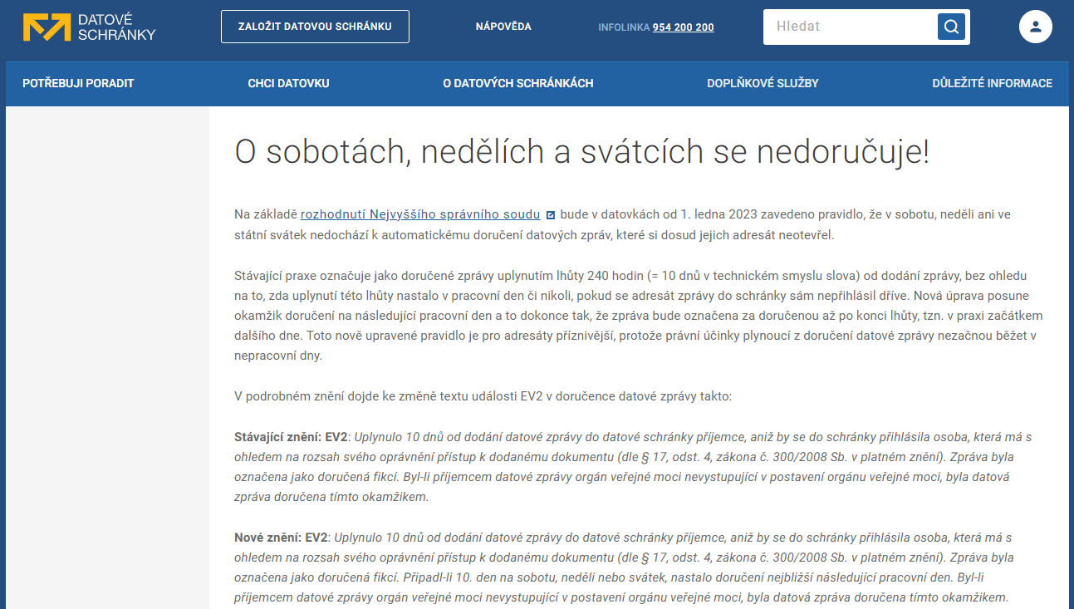
Doručování
Datové schránky
Zásada prioritního doručování do DS
Rozšíření okruhu osob, které mají datovou schránku:
a) právnické osoby - od 01. 01. 2023 automatické založení datové schránky pro všechny, kteří jsou zapsáni v registru ekonomických subjektů a má vlastní IČO; od 01. 03. 2023 – automatické založení datové schránky pro všechny zbývající právnické osoby (družstva, spolky, církve, společenství vlastníků jednotek nebo svěřenské fondy);
b) fyzické osoby – pokud f.o. použije po 01. 01. 2023 bankovní identitu nebo jiný prostředek pro elektronickou identifikaci vůči státu nebo samosprávě (tj. prostředek v systému národního bodu NIA (Úvod - Portál národního bodu (identitaobcana.cz)), dostane automaticky datovou schránku. Zůstává samozřejmě možnost si takovou schránku znepřístupnit (pro soukromoprávní komunikaci i vůči úřadům)- Z R U Š E N O
Jedna osoba může mít více DS a to dle právního postavení, ve kterém se nachází
Od poloviny roku 2023 možné odesílat a přijímat datové zprávy o velikosti 1 GB (v současné době je limit 20 MB, resp. 50 MB) (Datové zprávy až do 1 GB a nové formáty příloh (ZIP a ASiC) od roku 2023 - Archiv novinek - Datové schránky.info (datoveschranky.info));
Fikce doručení
Může nastat jen tehdy, pokud je doručováno správnou formou, správné osobě (pozor např. na SJM) a na správnou adresu (+ pokud bylo zanecháno poučení)
Doručeno je desátým dnem ode dne, kdy byla připravena zásilka k vyzvednutí (pozor – uplatní se pravidla pro počítání lhůt a to i u doručování DS)
Podmínkou není vhození zásilky do schránky
Uplatní se obecná pravidla pro počítání lhůt
Právní úprava, metodika:
§ 19 - 25 SprŘ; Závěr č. 86 ze zasedání poradního sboru ministra vnitra ke správnímu řádu ze dne 14. 12. 2009, https://www.mvcr.cz/clanek/zavery-poradniho-sboru-ministra-vnitra-ke-spravnimu-radu.aspx ; Rozsudek NSS čj. 4 Afs 264/2018-
85 ze dne 26. 5. 2022

Slide 9
Doručování
Volba doručovací adresy účastníkem (ust. § 19 odst. 4 SprŘ)
Jen tehdy, může-li to přispět k urychlení řízení
Nelze, pokud má účastník DS – ust. § 17 odst. 1) z.č. 300/2008 Sb., o elektronických úkonech a autorizované konverzi dokumentů, ve zn. pozd. předpisů: „…Umožňuje-li to povaha dokumentu a má-li fyzická osoba, podnikající fyzická osoba nebo právnická osoba zpřístupněnu svou datovou schránku, orgán veřejné moci doručuje dokument této osobě prostřednictvím datové schránky, pokud se nedoručuje veřejnou vyhláškou nebo na místě. Doručuje-li se způsobem podle tohoto zákona, ustanovení jiných právních předpisů upravující způsob doručení se nepoužijí.“
Ust. § 19 odst. 9) SprŘ: „Písemnosti uvedené v odstavci 5 (tj. doručované do vl. rukou) se na požádání adresáta doručují jiným způsobem podle tohoto zákona; v takovém případě platí, že písemnost je doručena třetím dnem ode dne, kdy byla odeslána. V případě doručování na elektronickou adresu platí, že písemnost je doručena v okamžiku, kdy převzetí doručované písemnosti potvrdí adresát datovou zprávou podepsanou adresátem. Nepotvrdí-li adresát převzetí písemnosti nejpozději následující pracovní den po odeslání zprávy, která se nevrátila jako nedoručitelná (odstavec 10), doručí správní orgán písemnost, jako by adresát o doručení na elektronickou adresu nepožádal.“
Rozsudek NSS čj. 8 As 132/2020-30 ze dne 27. 10. 2021:
„[2] …Správní orgány se pokusily na žalobcem (jeho zmocněncem) určenou elektronickou adresu (obecny@zástupce.eu) opakovaně doručovat, avšak ani v jednom případě žalobce (jeho zmocněnec) požadavky zákona pro řádné doručování na elektronickou adresu nerespektoval. Zmocněnec žalobce jako adresát doručovaných písemností totiž nepotvrdil převzetí doručované písemnosti zprávou podepsanou jeho uznávaným elektronickým podpisem nejpozději následující pracovní den po odeslání zprávy, jak v rozhodné době požadoval § 19 odst. 8 správního řádu. Krajský soud proto uzavřel, že správní orgán I. stupně postupoval správně, pokud prvostupňové rozhodnutí doručoval jako by adresát (zmocněnec žalobce) o doručení na elektronickou adresu nepožádal.
…
[15] První písemností, kterou správní orgán I. stupně doručoval stěžovateli prostřednictvím jeho zmocněnce na sdělenou elektronickou adresu obecny@zástupce.eu, bylo první prvostupňové rozhodnutí ze dne 11. 6. 2014 (k tomu, že není povinností správního orgánu odesílat písemnosti pouze z elektronické adresy podatelny správního orgánu, viz rozsudek NSS ze dne 15. 12. 2014, čj. 6As 218/2014 -34). Na správní rozhodnutí jako na písemnost ve smyslu § 19 odst. 4 ve spojení s § 72 odst. 1 správního řádu dopadá věta druhá a třetí § 19 odst. 8 správního řádu tedy nutnost kvalifikovaného potvrzení převzetí (k tomu rozsudek NSS ze dne 11. 5. 2016, čj. 2 As 308/2015 - 38). Jelikož zmocněnec stěžovatele nepotvrdil převzetí prvního prvostupňového rozhodnutí zprávou podepsanou jeho uznávaným elektronickým podpisem nejpozději následující pracovní den po odeslání zprávy, a ta se ani nevrátila jako nedoručitelná, správní orgán I. stupně nadále nebyl povinen další písemnosti na sdělenou elektronickou adresu doručovat, neboť zákon s prvním nepotvrzením převzetí spojuje právní fikci, že stěžovatel (jeho zmocněnec) o doručení na elektronickou adresu nepožádal.“

Slide 10
Doručování/protokol
Rozsudek NSS čj. 4 Ads 320/2019-78 ze dne 28. 4. 2022:
[66] Stěžovatel v kasační stížnosti stejně jako již dříve v žalobě namítá, že ve správním řízení nebyly řádně vypořádány jeho námitky proti protokolu o výsledku kontroly a že akt, kterým byly vyřízeny, postrádá náležitosti podle § 68 správního řádu. Dále stěžovatel správním orgánům vytýká, že nevyhotovily protokoly o výsleších svědků v souladu s § 18 odst. 1 a 2 správního řádu; nepostačuje přitom odkaz správního orgánu prvního stupně na to, že výpovědi byly nahrávány na zvukové zařízení. Správní orgány podle stěžovatele rovněž pochybily při doručování ve správním řízení (namítá porušení § 69 odst. 3 správního řádu) a také tím, že zasílaná rozhodnutí neměla správnou formu (stěžovateli byla zaslána formou prosté kopie, špatně či dokonce nečitelné, a ze spisu se nepodává, že by byla provedena řádná konverze dokumentů).
[70] Stěžovatel dále namítá nedostatek protokolů o výsleších svědků, neboť výpovědi svědků nejsou zachyceny v protokolech, ale jsou na přiložených zvukových záznamech. Ani v tomto ohledu Nejvyšší správní soud pochybení správních orgánů neshledal. Ve shodě s krajským soudem totiž po seznámení se s těmito protokoly dospěl k závěru, že obsahují náležitosti podle § 18 odst. 2 správního řádu a že rovněž skutečnost, že správní orgán prvního stupně odkázal na to, že výpověď je nahrávána a bude z ní následně pořízen přepis, nikterak nezasáhla do práv stěžovatele (přinejmenším natolik, aby měla za následek nezákonnost správního rozhodnutí). Sám stěžovatel (který byl při výsleších jednotlivých svědků přítomen), přitom doplnění či opravu jednotlivých protokolů nepožadoval.
[72] …Ani skutečnost, že rozhodnutí správního orgánu prvního stupně a napadené rozhodnutí neobsahují ve správním spise doložku o konverzi (ověřovací doložku) podle § 22 zákona č. 300/2008 Sb., o elektronických úkonech a autorizované konverzi dokumentů, ačkoliv by to bylo žádoucí, sama o sobě nesvědčí o porušení § 69 odst. 3 správního řádu a nemůže způsobit nezákonnost těchto rozhodnutí. Nejvyšší správní soud shodě s krajským soudem neseznal, že by stěžovatelem popisované nedostatky rozhodnutí mohly mít za následek dotčení jeho práv ve správním řízení a následném soudním řízení.

Slide 11
Zastoupení
Zastoupení na základě plné moci
Pro úkon/jejich skupinu nebo pro celé řízení či neurčitý počet řízení s určitým předmětem; příp. v jiném rozsahu dle zvl. zákona.
Prokazuje se plnou mocí; účinky ode dne (okamžiku), kdy byla doručena SprOrg.
V téže věci může mít účastník pouze jednoho zmocněnce.
Substituční zmocnění – jen pokud je výslovně umožněno v plné moci (výjimka – zákon č. 85/1996 Sb., o advokacii, ve zn. pozd. předpisů).
Pokud SprOrg zastoupení nepřipustí, informuje o tom zmocněnce i zmocnitele (pozor - § 72b z.č. 250/2016 Sb., o odpovědnosti za přestupky a řízení o nich, ve zn. pozd. předpisů – nepřípustné zastoupení obecným zmocněncem).
Doložení nové plné moci bez výslovného vypovězení předchozího zastoupení – princip, že novější projev vůle ruší účinky předchozího projevu vůle, pokud je s ním v kolizi - rozsudek NSS sp.zn. 8 As 94/2011 ze dne 22. 02. 2012, analogie s ust. § 28 odst. 3) z.č. 99/1963 Sb., občanského soudního řádu, ve zn. pozd. předpisů: „Zvolí-li si účastník jiného zástupce, platí, že tím také vypověděl plnou moc dosavadnímu zástupci.“
Zastoupení právnické osoby
Za právnickou osobu jedná
a) člen statutárního orgánu; tvoří-li statutární orgán více osob, jedná za právnickou osobu předseda statutárního orgánu, popřípadě jeho člen, který tím byl pověřen; je-li předsedou nebo pověřeným členem právnická osoba, jedná vždy fyzická osoba, která je k tomu touto právnickou osobou zmocněna nebo jinak oprávněna, nebo
b) její zaměstnanec (člen), který tím byl statutárním orgánem pověřen, nebo
c) vedoucí jejího odštěpného závodu, jde-li o věci týkající se tohoto závodu, nebo
d) její prokurista, může-li podle udělené prokury jednat samostatně.
Povinnost prokázat oprávnění jednat za PO.
V téže věci může za PO jednat pouze jedna osoba.
Právní úprava, metodika:
§ 30 SprŘ; § 21 z.č. 99/1963 Sb., občanského soudního řádu, ve zn. pozd. předpisů; Závěr č. 130 ze zasedání poradního sboru ministra vnitra ke správnímu řádu ze dne 14. 2. 2014 „Jednání právnické osoby a doručování po účinnosti nového občanského zákoníku“

Slide 12
Zastoupení
Rozsudek NSS čj. 7 As 110/2018 – 23 ze dne 21.03.2019:
[15] Otázkou doručování substitutovi zmocněnce v rámci správního řízení se již Nejvyšší správní soud zabýval v rozsudku ze dne 25. 2. 2016, č. j. 9 As 220/2015 - 47, ve kterém uvedl, že: „Správní řád ve svém § 33 odst. 1 umožňuje zastoupení účastníka správního řízení zvoleným zmocněncem na základě plné moci, kterou lze učinit buď ve formě písemné, nebo může být udělena ústně do protokolu. Plná moc je jednostranným prohlášením zmocnitele (účastníka správního řízení) především o rozsahu zmocnění a osobě, která byla zmocněna, a dokládá, že se účastník správního řízení dohodl na svém zastoupení s jinou osobou (zmocněncem) a že mezi zmocněncem a zmocnitelem byla o tomto zastoupení uzavřena smlouva (ať již ústní či písemná). Ta má soukromoprávní povahu, typicky se jedná o smlouvu příkazní. Jako svého zástupce si může účastník zvolit fyzickou nebo právnickou osobu. Současně zákon stanoví, že v téže věci může mít účastník pouze jednoho zástupce. Zástupcem účastníka je pouze jím zmocněná osoba, v projednávané věci společnost FLEET Control, s. r. o. (viz plná moc založena na l. č. 54 správního spisu). Ustanovení § 33 odst. 3 správního řádu není ničím jiným, než oprávněním zmocněnce udělit se souhlasem zmocnitele substituční plnou moc jiné osobě. Možnost udělení substituční plné moci musí být výslovně uvedena v původní plné moci, kterou vystavil účastník zmocněnci. Substitut se nestává zástupcem účastníka, ale zástupcem zmocněnce. Správní orgány se žádného pochybení při doručování nedopustily, naopak doručení, kterého se stěžovatel neprávem dovolává (doručení substitutovi) nevyvolává právní účinky, které zákon spojuje s doručováním účastníkům řízení či jejich zástupcům.“ K obdobným závěrům Nejvyšší správní soud dospěl i pokud jde o doručování substitutovi advokáta v rámci soudního řízení (viz např. usnesení rozšířeného senátu ze dne 4. 11. 2003, č. j. 1 As 4/2003 - 48, publ. pod č. 281/2004 Sb. NSS) nebo substitutovi zmocněnce v rámci daňového řízení (viz např. rozsudky ze dne 17. 6. 2010, č. j. 1 Afs 85/2009 - 104, a ze dne 24. 1. 2018, č. j. 4 Afs 224/2017 - 60).
[16] Z uvedené konstantní judikatury jednoznačně plyne, že žalovaný pochybil, pokud žalované rozhodnutí doručoval M. V. jako substitutovi zmocněnce stěžovatele. Nejvyšší správní soud zdůrazňuje, že substituční zástupce v řízení nevystupuje jako zástupce zmocnitele, ale jako zástupce zmocněnce. Zástupcem zmocnitele však zůstává pouze jeho zmocněnec. Mezi substitučním zástupcem a zmocnitelem žádný vztah nevzniká. Na tomto závěru nemohou nic změnit ani úvahy krajského soudu o účelovém jednání zmocněnce stěžovatele, či o vytváření „procesních pastí“. V této souvislosti je třeba uvést, že veřejné právo se řídí zásadou zákonnosti. Povinností žalovaného jako správního orgánu je tedy postupovat v souladu se zákonem. Pokud tak nepostupoval, nelze odpovědnost za takový postup přenášet na stěžovatele (srov. rozsudky Nejvyššího správního soudu ze dne 2. 7. 2015, č. j. 9 As 37/2015 - 36, nebo ze dne 24. 1. 2018, č. j. 4 Afs 224/2017 - 60). S ohledem na skutečnost, že doručení žalovaného rozhodnutí substitutovi zmocněnce stěžovatele nemohlo vyvolat žádné právní účinky spojené s doručením, je nesprávný i závěr krajského soudu, že toto rozhodnutí nabylo právní moci dne 19. 1. 2015 a s tím spojený závěr o opožděnosti podané žaloby.

Slide 13
Opatrovnictví
Kdy ustanovit opatrovníka (demonstrativní výčet):
Účastník nemá procesní způsobilost ani zástupce nebo opatrovníka (ve smyslu hmotného práva).
Účastníkovi brání právní překážka, aby sám činil úkony, pokud nemá zmocněnce (např. PO bez stat. org.; vazba?).
Osobě se nedaří doručovat (pokud jí nemá být uložena povinnost nebo odňato právo ► doručuje se veř. vyhl., opatrovník se neustanoví).
Osoba není známa (pokud jí nemá být uložena povinnost nebo odňato právo ► doručuje se veř. vyhl., opatrovník se neustanoví).
Hlavním účastníkům v řízení z moci úřední, kterým se nepodařilo oznámit zahájení řízení.
Koho ustanovit opatrovníkem:
Jen osobu.
Vztah k opatrovanému, příp. k jinému účastníkovi…
Opatrovník musí mít předpoklady pro reálné hájení práv účastníka.
Jak ustanovit opatrovníka - usnesení – oznamuje se opatrovníkovi a opatrovanci, pokud to lze (např. i prostřednictvím veřejné vyhlášky).
Zánik opatrovnictví:
Odpadl důvod, proč byl opatrovník ustanoven.
Pravomocné ukončení řízení.
Právní úprava, metodika:
§ 32 SprŘ; Závěr č. 18 ze zasedání poradního sboru ministra vnitra ke správnímu řádu ze dne 7. 11. 2005 - Ustanovení právnické osoby opatrovníkem podle § 32 odst. 4 správního řádu; Závěr č. 45 ze zasedání poradního sboru ministra vnitra ke správnímu řádu ze dne 6. 11. 2006 Přípustnost zastoupení ustanoveného opatrovníka

Slide 14
Podání
Posuzuje se podle obsahu bez ohledu na formální označení.
Nutnost zjistit, jaké věci se týká, co je jeho předmětem a kdo jej činí (r.č./datum narození FO, IČO PO) – pokud nejsou tyto základní okolnosti objasněny, nutno vyzvat k odstranění vad podání v určené lhůtě.
Na určitá podání mohou být kladeny vyšší požadavky co do obsahu – žádost, odvolání.
Forma a podpis
V listinné podobě.
Ústně do protokolu.
DS (pokud jde o DS podatele, nemusí být samostatné podání - příloha DS, podepsaná).
E-mail - viz další část prezentace.
Jinou formou s potvrzením podání do 5 dnů.
Jazyk podání
Vždy český a slovenský jazyk (+ jazyk národností menšiny tradičně žijící na území ČR – účastník si obstará tlumočníka na náklady SprOrg).
Nebo vždy v originále + úřední překlad do českého jazyka.
Nebo prohlášení SprOrg, že úřední překlad nevyžaduje.
Řízení, kde má být uložena povinnost – účastníkovi opatří tlumočníka SprOrg na svůj náklad.
Právní úprava, metodika:
§ 16, 18, 37, 39 SprŘ; § 6 z.č. 297/2016 Sb., o službách vytvářejících důvěru pro elektronické transakce, ve zn. pozd. předpisů; Závěr č. 50 ze zasedání poradního sboru ministra vnitra ke správnímu řádu ze dne 11. 12. 2006 Nedostatky a vady podání - § 37 správního řádu; Závěr č. 121 ze zasedání poradního sboru ministra vnitra ke správnímu řádu ze dne 5. 10. 2012 Potvrzení nebo doplnění podání učiněného podle § 37 odst. 4 správního řádu; Závěr č. 46 ze zasedání poradního sboru ministra vnitra ke správnímu řádu ze dne 6. 11. 2006 Realizace práva na tlumočníka v řízení zahajovaném z moci úřední a náklady na tlumočení

Slide 15
Podání
Elektronická forma podání a podpis
Nutné doručovat na adresu e-podatelny, ne referenta/referentky.
Pokud podatel činí podání prostřednictvím e-mailu, musí být podepsán tzv. uznávaným el. podpisem (ust. § 6 odst. 1) a 2) zákona č. 297/2016 Sb., o službách vytvářejících důvěru pro elektronické transakce, ve zn. pozd. předpisů) – pokud takový podpis chybí, nevyzývá SprOrg k doplnění dle ust. § 37 odst. 3 SprŘ (ust. § 37 odst. 4 – podání je možné učinit prostřednictvím „veřejné datové sítě bez použití podpisu“ – avšak pak musí být do 5 dnů doplněno.
Pozor - ne každý el. podpis je uznávaným el. podpisem – nutné ověřit certifikát na e-podatelně. Certifikáty: kvalifikovaný certifikát (qualified) X komerční certifikát (public).
Ust. § 4 odst. 8) vyhl. č. 259/2012 Sb., o podrobnostech výkonu spisové služby, ve zn. pozd. předpisů:
Pokud je veřejnoprávní původce schopen z dokumentu v digitální podobě včetně datové zprávy, v níž je obsažen, doručeného na elektronickou adresu podatelny podle § 2 odst. 3 písm. c) zjistit adresu elektronické pošty odesílatele, potvrdí na základě výsledků zjištění podle odstavce 1 věty druhé a odstavce 4 a výsledku ověření podle odstavce 5 odesílateli na tuto adresu, že dokument byl doručen a splňuje podmínky pro jeho další zpracování. Součástí zprávy o potvrzení doručení je alespoň
a) datum a čas doručení dokumentu s uvedením hodiny a minuty, popřípadě sekundy a
b) charakteristika datové zprávy, v níž byl dokument obsažen, umožňující její identifikaci.
Nález Ústavního soudu sp.zn. I. ÚS 2963/17 ze dne 16. 1. 2018:
25. Z citovaných ustanovení plyne, že soud (jako veřejnoprávní původce) má povinnost zjistit, zda je doručený dokument v digitální podobě včetně datové zprávy, v níž je obsažen, podepsán uznávaným elektronickým podpisem nebo uznávanou elektronickou značkou, popřípadě opatřen kvalifikovaným časovým razítkem, a ověřuje také, zda splňuje další stanovené podmínky. O těchto zjištěních je povinen informovat odesílatele. Jinými slovy, soud má povinnost zaslat účastníkovi řízení nebo jeho právnímu zástupci zprávu, v níž označí datovou zprávu, v níž byl dokument obsažen, způsobem umožňujícím její identifikaci, dále uvede informaci o tom, že byl dokument doručen, a to včetně data a času jeho doručení, a dále odesílatele informuje o tom, zda zaslaný dokument splňuje stanovené podmínky. Takovou zprávu je přitom třeba odlišit od výzvy k opravě vad podání podle ustanovení § 43 o. s. ř. Informace o tom, zda zaslaný dokument splňuje stanovené podmínky, nemá formu usnesení a účastníkovi není současně stanovena žádná dodatečná lhůta k odstranění vad.

Slide 16
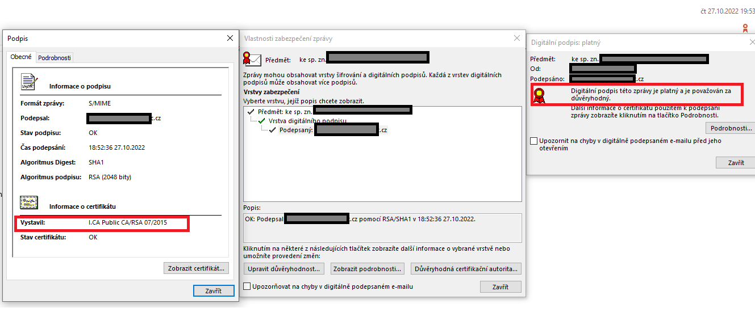

Slide 17
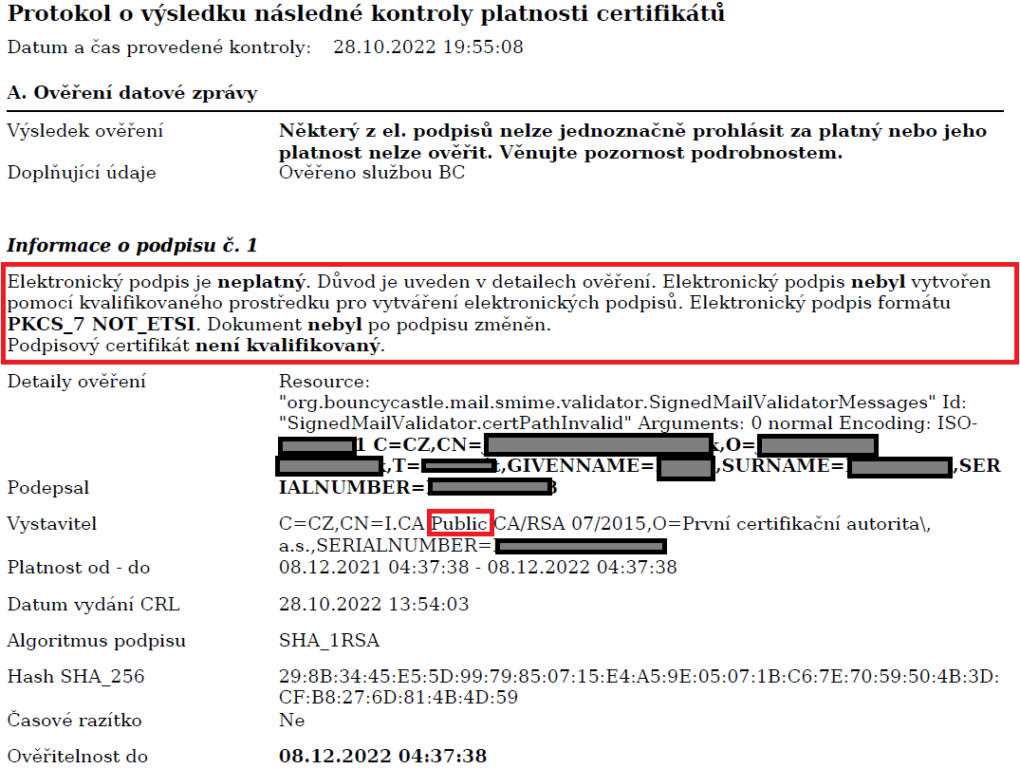

Slide 18
Zahájení řízení a jeho předmět
Řízení zahajovaná vždy za základě žádosti – např. řízení o povolení zvl. užívání PK, řízení o omezení přístupu na VPÚK, řízení dle § 142 SprŘ (tzv. deklaratorní řízení).
Řízení zahajovaná jen z moci úřední – např. řízení o odstranění zdroje ohrožení PK, rušení provozu, řízení dle § 41 ZPK, přestupková řízení (v SH).
Řízení, která je možné zahájit jak na základě žádosti, tak i z moci úřední – např. řízení o odstranění nepovolené pevné překážky.
Řízení o žádosti
Je k vyřízení žádosti příslušný (jen) daný spr. org., resp. SSÚ?
Má žádost obecné náležitosti podání?
Je z žádosti patrné, čeho se žadatel po SprOrg domáhá?
Zjevná právní nepřípustnost žádosti – nedochází k věcnému posuzování žádosti.
Žádost lze vzít zpět nebo ji zúžit; nelze tak učinit mezi vydáním prvostupňového rozhodnutí a zahájením odvolacího řízení.
Řízení z moci úřední
Zahájeno dnem oznámení hlavním účastníkům, resp. prvnímu z nich (§ 46 SprŘ).

Slide 19
Zahájení řízení a jeho předmět
Důsledek spočívající v absenci ověřeného podpisu na žádosti v případě, kdy tak požaduje zvl. pr. předpis? (např. § 117 z.č. 361/2000 Sb., o provozu na poz. kom., ve zn. pozd. předpisů).
Rozsudek MS v Praze, č. j. 17 A 50/2022- 32 ze dne 05. 12. 2022:
20. Odpověď na první část sporné otázky, tj. zda námitky proti záznamu bodů v bodovém hodnocení řidičů, které nejsou opatřeny úředně ověřeným podpisem držitele řidičského průkazu, jsou způsobilé zahájit řízení o námitkách, či nikoliv, se dle soudu nachází v § 43 až § 45 správního řádu. V § 44 odst. 1 správního řádu je zakotveno obecné pravidlo, podle kterého je správní řízení zahájeno dnem, kdy žádost nebo jiný návrh, kterým se zahajuje řízení, došel věcně a místně příslušnému správnímu orgánu. Z uvedeného pravidla však správní řád v § 43 odst. 1 správního řádu stanoví výjimku. Ve smyslu tohoto ustanovení není řízení o žádosti zahájeno a správní orgán věc odloží, jestliže byl vůči správnímu orgánu učiněn úkon, který zjevně není žádostí, nebo z něj nelze zjistit, kdo jej učinil, nebo bylo učiněno podání, k jehož vyřízení není věcně příslušný žádný správní orgán. Z výše uvedeného vyplývá, že aby úkon (podání) nevedl k zahájení řízení, musí být tento úkon stižen zcela zásadními vadami specifikovanými v § 43 odst. 1 písm. a) a b) správního řádu.
21. V projednávaném případě žalobcem podané námitky nebyly dle soudu stiženy výše uvedenými zásadními vadami. Z podaných námitek je zcela zřejmé, kdo tyto námitky podal, tj. žalobce. Obsahem úkonu (podání) žalobce jsou bez jakýchkoliv pochyb námitky podle § 123f odst. 1 zákona o silničním provozu proti záznamu bodů v registru řidičů. Konečně námitky žalobce podal u prvostupňového správního orgánu, který je podle § 124 odst. 5 písm. m) zákona o silničním provozu příslušný k jejich projednání. Protože námitky podané žalobcem nebyly stiženy vadami uvedenými § 43 odst. 1 písm. a) a b) správního řádu dospěl soud k závěru, že uvedenými námitkami bylo zahájeno správní řízení ve smyslu § 44 odst. 1 správního řádu. K první části sporné otázky tak soud uzavírá, že podáním námitek ze strany žalobce došlo k zahájení řízení, a to přestože tyto námitky nebyly opatřeny úředně ověřeným podpisem žalobce. Za této situace se výtka žalobce, že vedením řízení, jež vůbec nebylo zahájeno, došlo k objektivnímu porušení práv, stala bezpředmětnou.
22. Při posouzení druhé části sporné otázky, a to zda vada podaných námitek spočívající v absenci úředně ověřeného podpisu měla vliv na zákonnost řízení a vydaných rozhodnutí, soud vyšel z důvodu, pro který je vyžadován úředně ověřený podpis na námitkách podaných v listinné podobě. Důvodem opatření námitek úředně ověřeným podpisem je prověřit, že ten, kdo je podepsán na námitkách, tyto námitky skutečně podepsal. Aby tedy vada spočívající v absenci úředně ověřeného podpisu na námitkách způsobila nezákonnost řízení a vydaných rozhodnutí, musely by vyjít najevo pochyby o tom, kdo námitky podal. V projednávaném případě však žádné takové pochyby dány nejsou a žalobce je ani v průběhu správního řízení netvrdil. Naopak žalobce se v řízení o podaných námitkách choval aktivně. …
:

Slide 20
Překážky vedení řízení
Tzv. litispendence – kumulativní podmínky a) totožnost věci, b) totožnost důvodu vedení řízení.
Tzv. překážka věci rozhodnuté (rei iudicatae) - kumulativní podmínky a) jedná se o stejné právo, resp. stejnou povinnost b) jde o stejnou osobu.
Rozsudek Krajského soudu v Ústí nad Labem - pobočka Liberec, čj. 59 A 87/2021-540 ze dne 26. 1. 2022:„25. Ustanovení § 48 správního řádu stanoví překážky řízení. Dle odst. 1 je překážkou řízení tzv. překážka litispendence, tedy překážka zahájeného správního řízení u správního orgánu o téže věci, která je výslovným důvodem zastavení řízení podle § 66 odst. 1 písm. e) správního řádu. Odst. 2 pak stanoví překážku rei iudicatae, tedy překážku věci pravomocně rozhodnuté, je-li splněna podmínka totožnosti práva či povinnosti. Nutno dodat, že překážku rei iudicatae vytvoří správní rozhodnutí, kterým bylo právo pravomocně přiznáno či povinnost pravomocně uložena, nikoli rozhodnutí negativní, zamítavé. Rovněž zjištění překážky věci pravomocně rozhodnuté je důvodem zastavení řízení. Ustanovení § 66 správního řádu však na rozdíl od překážky litispendence dle § 48 odst. 1 správního řádu výslovně na překážku rei iudicatae nepamatuje. V úvahu tak připadá zastavení řízení dle § 66 odst. 1 písm. b) správního řádu z důvodu, že jde o žádost zjevně právně nepřípustnou, neboť nelze žádat o právo, které již bylo pravomocně přiznáno (srov. Správní řád, komentář, 4. vydání, autorů Jemelka, Pondělíčková, Bohadlo, C. H. Beck, 2013, str. 227). Případně by bylo zřejmě možné jen obecně odkázat na ustanovení § 66 správního řádu, namísto § 66 odst. 1 písm. b) správního řádu, jak naznačuje rozsudek Nejvyššího správního soudu ze dne 29. 3. 2012, č. j. 4 Ads 165/2011-151 (shodně rozsudek zdejšího soudu ze dne 30. 1. 2017, č. j. 60 Ad 7/2015-49; rozsudky dostupné na www.nssoud.cz).“
Rozsudek Nejvyššího správního soudu čj. 8 As 36/2014-68 ze dne 22. 1. 2015: „31. Rozhodnutí, které přesně nevymezí průběh účelové komunikace, jejíž existenci deklaruje, neslouží právní jistotě vlastníků dotčených pozemků, ani uživatelů účelové komunikace, neboť nebrání budoucím sporům ohledně rozsahu práv a povinností spojených s užíváním této komunikace. Takové rozhodnutí proto ani nemůže představovat překážku věci rozhodnuté.“
Právní úprava: § 48 SprŘ

Slide 21
Účastníci řízení
Jen osoby s právní subjektivitou (např. ne odbor úřadu nebo výbor společenství vlastníků jednotek).
FO – plná svéprávnost zletilostí (18 let); Má se za to, že každý nezletilý, který nenabyl plné svéprávnosti, je způsobilý k právním jednáním co do povahy přiměřeným rozumové a volní vyspělosti nezletilých jeho věku. (§ 31 NOZ). Jinak zastupuje zákonný zástupce.
PO – vzniká dnem zápisu do veřejného rejstříku, výjimka – vznik ze zákona (§ 126 NOZ); za PO lze jednat i před jejím vznikem (§ 127 NOZ).
PO – princip materiální publicity veřejného rejstříku: Proti osobě, která právně jedná důvěřujíc údaji zapsanému do veřejného rejstříku, nemá ten, jehož se zápis týká, právo namítnout, že zápis neodpovídá skutečnosti. (§ 121 odst. 1) NOZ).
Určení účastníků dle SprŘ:
dle § 27 odst. 1) písm. a) „…dotčené osoby, na které se pro společenství práv nebo povinností s žadatelem musí vztahovat rozhodnutí správního orgánu;“ – např. SJM, spoluvlastnictví věci; ne vždy musí jít o (spolu)žadatele dle ust. § 44 odst. 2) SprŔ – např. nakládání spoluvlastníka se společnou věcí (např. pokud jde o běžnou správu společné věci).
dle § 27 odst. 1) písm. b) – v řízení z moci úřední osoby, které mohou být (přímo) dotčeny na právech rozhodnutím SprOrg.
dle § 27 odst. 2) - osoby, které mohou být rozhodnutím SprOrg přímo dotčeny na právech rozhodnutím – tj. vždy musí existovat možnost přímého dotčení na právech v důsledku rozhodnutí (je podstatné i to, co je předmětem rozhodování); pokud půjde o dotčení na právech zprostředkované, osoba účastníkem řízení není – např. ztráta řidičského oprávnění – spolujezdec musí hledat jiný způsob dopravy – je dotčen na právech, ale ve vztahu k rozhodnutí nepřímo.
, :

Slide 22
Účastníci řízení
Rozsudek NSS 7 As 344/2018-35 ze dne 6. 12. 2018:
„[4]…Stěžovatel je vlastníkem, resp. uživatelem řady nemovitostí (zejména zemědělských pozemků a rodinného domu), které sousedí s komunikací, na které probíhá předmětná sportovní akce. Při minulých ročnících této akce docházelo k opakovanému vstupu a vjezdu osob na jeho pozemky, k poničení a znečištění pozemků, k omezení při seči sena, k hluku, k nebezpečnému překročení rychlosti závodních vozidel, k nehodám atp. S ohledem na intenzitu tohoto dotčení by stěžovatel měl být považován za účastníka řízení.“
„[13] Nejvyšší správní soud se ztotožňuje s argumentací krajského soudu i ve vztahu k § 25 zákona o pozemních komunikacích. I podle jeho názoru z povahy řízení o zvláštním užívání pozemních komunikací vyplývá, že subjektem, u kterého připadá v úvahu účastenství, je vlastník dotčených komunikací (a nikoliv vlastníci sousedních pozemků), neboť v tomto zvláštním typu řízení je posuzováno jen a pouze užívání těchto komunikací s ohledem na bezpečnost a plynulost provozu na pozemních komunikacích. Stěžovatel jako vlastník pozemků sousedících s pozemní komunikací proto účastníkem řízení o povolení zvláštního užívání této komunikace není.
[14] K tomu viz rovněž konstantní judikaturu správních soudů, např. rozsudek Krajského soudu v Ústí nad Labem ze dne 28. 5. 2014, č. j. 59 A 59/2013 - 40, podle něhož: „Pouhá skutečnost, že žalobkyně je vlastníkem nemovitostí v sousedství silnice, po níž se měl silniční závod jet, nevedla v projednávané věci k jejímu účastenství ve věci, neboť v řízení o zvláštním užívání silnic není dána ani potencialita přímého dotčení jejích práv. (…). Z povahy řízení o zvláštním užívání pozemních komunikací dále dle soudu vyplývá, že jediným subjektem, u kterého připadá v úvahu účastenství podle § 27 odst. 2 správního řádu, je vlastník dotčených pozemní komunikací (…).“

Slide 23
Účastníci řízení
Účastenství dle ust. § 27 odst. 3) SprŘ – pokud zvl. zákon neuvádí jinak, pokud má být (výrokem) rozhodováno o jejich právech/povinnostech, mají postavení účastníků dle ust. § 27 odst. 1) SprŘ; jinak mají postavení dle ust. § 27 odst. 2) SprŘ.
Účastenství v pochybnostech (§ 28 SprŘ) – za účastníka se považuje i ten, kdo tvrdí, že jím je, dokud se neprokáže opak; rozhoduje se usnesením.
Právní nástupnictví
rozsudek NSS čj. 6 As 196/2015 – 33 ze dne 27. ledna 2016:
„[15] V průběhu řízení, včetně oněch zjednodušených procesů, stejně jako po jeho skončení, může ovšem ke změně osoby stavebníka dojít podle druhé části definice právním nástupnictvím (jedná se o zvláštní úpravu vůči § 66 odst. 1 písm. f), resp. § 73 odst. 2 správního řádu). Nutné je připustit jak univerzální sukcesi, tj. osoba stavebníka zanikne a veškerá její práva a povinnosti přebírá osoba nástupnická, tak sukcesi singulární, tj. stavebník převede na jinou osobu vlastnické právo k nemovité věci, jež je nebo byla předmětem řízení, typicky ke stavbě, k právu stavby či ke stavební parcele (srov. rozsudek Krajského soudu v Plzni ze dne 31. května 2011 č. j. 57 A 75/2010-91). Druhá část definice má již zjevně materiální povahu – ke změně stavebníka z důvodu právního nástupnictví dochází ze zákona. Není tedy třeba žádného rozhodnutí ze strany stavebního úřadu, ten takovou změnu pouze bere na vědomí po předložení podkladů, jež ji prokazují. Dojde-li k ní v průběhu stavebního řízení, pouze o tom stavební úřad vyrozumí ostatní účastníky daného řízení.
…
[18] Nelze tak dojít k jinému závěru, než že veřejné subjektivní právo provést stavbu není vázáno na osobu původního žadatele, ale že čerpat je může kdokoliv. Stavba se tedy nestává stavbou nepovolenou jen proto, že ji pro sebe realizuje jiná osoba, než která žádala o stavební povolení, podávala ohlášení, uzavřela veřejnoprávní smlouvu či smlouvu s autorizovaným inspektorem o kontrole projektové dokumentace stavby, příp. než právní nástupce takovéto osoby …“
Právní úprava, metodika: §§ 27 - 29 SprŘ
Závěr č. 39 ze zasedání poradního sboru ministra vnitra ke správnímu řádu ze dne 18. 9. 2006 Problematika účastníků řízení dle § 27 odst. 2 správního řádu
Závěr č. 85 ze zasedání poradního sboru ministra vnitra ke správnímu řádu ze dne 14. 12. 2009 Okruh účastníků v řízení o přezkoumání územního plánu
Závěr č. 103 ze zasedání poradního sboru ministra vnitra ke správnímu řádu ze dne 10. 6. 2011 Řízení o odvolání podaném domnělým zástupcem účastníka řízení

Slide 24
Info o podkl. rozhodnutí/nahl. do spisu, námitky
Námitky/návrhy na provedení dokazování
Dle SprŘ není koncentrační zásada (krom ust. § 82 odst. 4 SprŘ).
Pokud SprOrg chce omezit právo na určitý časový úsek, musí svůj postup (usnesení) řádně odůvodnit.
Info o shromáždění podkladů pro rozhodnutí
Proč? Slouží k „rovnosti zbraní“, možnosti účastníka posoudit, jak (a z čeho) bude věc rozhodnuta.
Není nutné vůči žadateli, pokud se mu plně vyhovuje, jinak obligatorní vždy.
Souvisí s náležitostmi odůvodnění (ust. § 68 odst. 3) SprŘ).
Forma – není stanovena (ne usnesením), nutnost ev. uvést v protokolu o úkonu.
Příklad: MÚ … vás tímto informuje o tom, že shromáždil podklady pro rozhodnutí věci; k těmto podkladům se můžete vyjádřit do …, poté bude ve věci rozhodnuto. X „Do spisu můžete nahlédnout do … po předchozím objednání na …, následně dojde k vydání rozhodnutí.“
Nahlížení do spisu
Právo existuje po celou dobu řízení i po jeho skončení.
Účastník, zástupce a osoba, která prokáže právní zájem.
Požadavek na zaslání kopie ze spisu – obecně není důvod nevyhovět (zásada procesní ekonomie a princip dobré správy).
Protokol vč. podpisu nahlížejícího.
Právní úprava:
§ 36, § 38 SprŘ

Slide 25
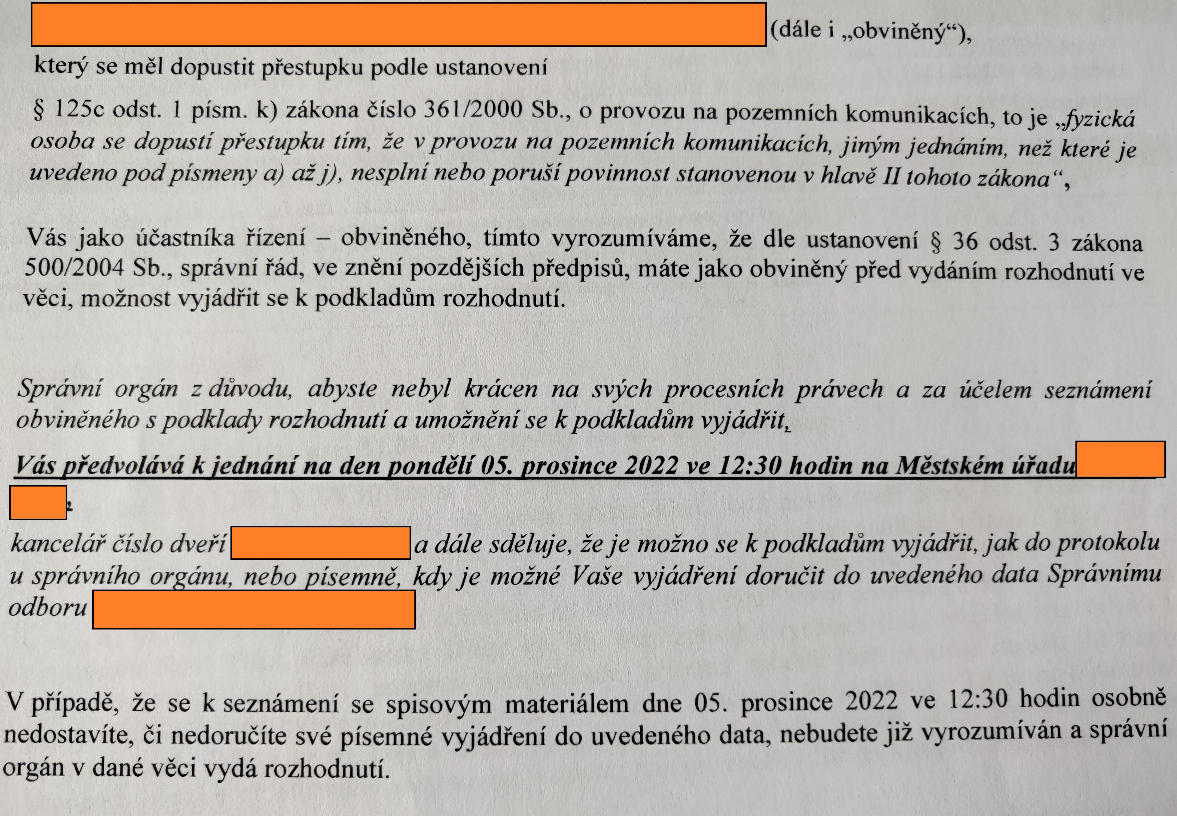

Slide 26
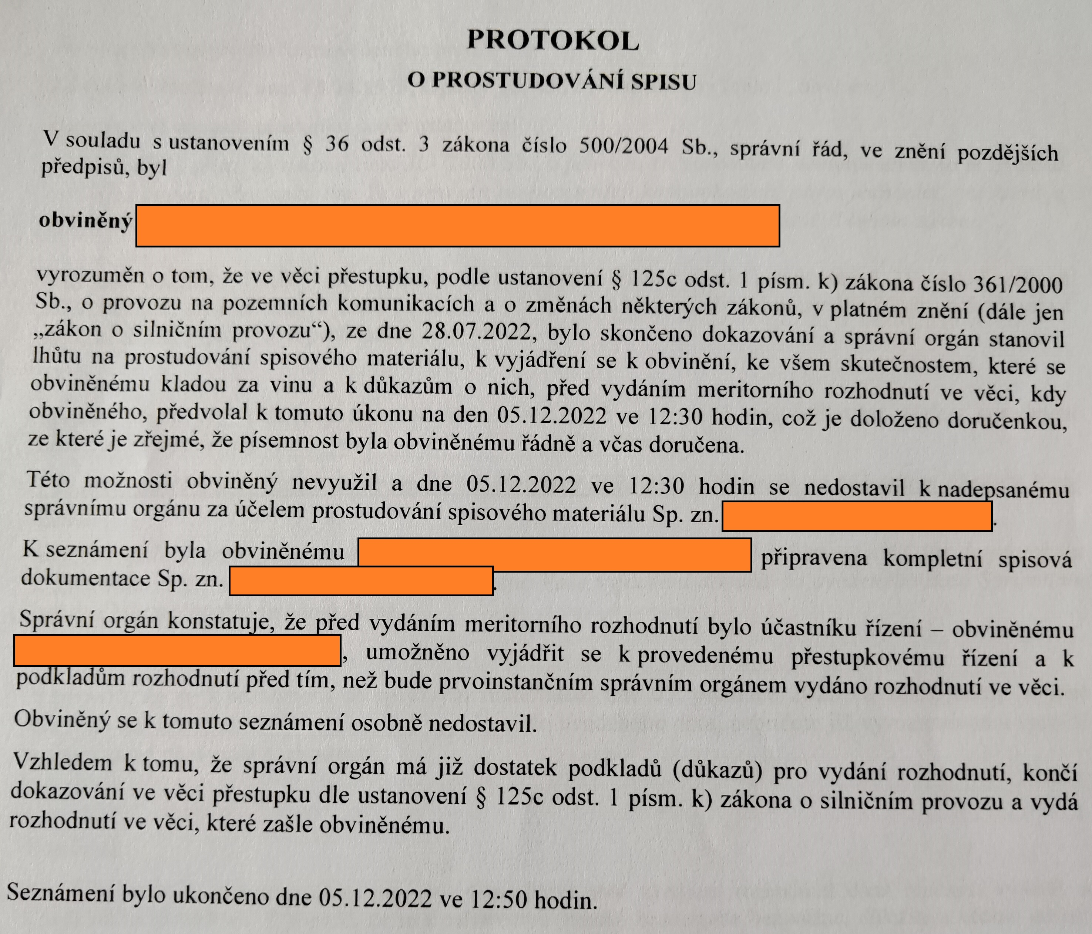

Slide 27
Lhůty k provedení úkonu, navrácení v předešlý stav
Lhůta k provedení úkonu
Je-li tohoto za potřebí a nestanovuje-li lhůtu zákon.
Musí být odůvodněno jak to, proč je vůbec lhůta určována, tak i její délka.
V odůvodnění uvádět, co nastane, pokud nedojde k provedení úkonu ve lhůtě.
Prodloužit lhůtu lze jen v případě, že ještě neuplynula; o zamítnutí požadavku se rozhoduje rovněž usnesením
Příklad: výzva k odstranění vad podání (§ 37 SprŘ), výzva k volbě společného zmocněnce (§ 35 SprŘ), výzva k úhradě správního poplatku
Navrácení v předešlý stav
= prominutí zmeškání úkonu, který je třeba provést nejpozději při ústním jednání nebo v určité lhůtě, nebo povolení zpětvzetí nebo změny obsahu podání, kterou by jinak nebylo možno učinit.
Podmínky: 1/ je požádáno, 2/ podatel prokáže, že úkon neučinil z vážných důvodů, které nastaly bez jeho zavinění, 3/ požadavek je uplatněn v 15 dnech ode dne, kdy pominuly důvody, pro které nebyl úkon učiněn, 4/ s požadavkem je spojen úkon, který nebyl učiněn ve lhůtě, 5/ zájem podatele převažuje nad dobrou vírou ostatních účastníků nebo veřejným zájmem.
Právní úprava, metodika:
§§ 39, 41 SprŘ

Slide 28
Omluvy z úkonů (požadavek na jiný termín úkonu)
Zásady pro řádnou omluvu:
1/ včasnost 2/ prokázání nemožnosti zúčastnit se úkonu.
Je přítomnost osoby při úkonu obligatorní?
Omluva advokáta - rozsudek NSS sp.zn. 1 As 7/2022 ze dne 12. 05. 2022: „[17] Nejvyšší správní soud k tomu ve své judikatuře dále uvedl, že zastupování klienta v rámci advokátní praxe není bez dalšího důvodem, který by správní orgán byl povinen automaticky uznat jako náležitou omluvu. Advokát může řešit kolidující jednání zpravidla substitucí (viz rozsudek ze dne 30. 4. 2014, č. j. 8 As 107/2013 – 46). Obdobný názor zastává také Ústavní soud, podle kterého „časová kolize zástupce mezi zastupováním u různých jednání (procesních úkonů) zpravidla není dostatečně závažným důvodem pro to, aby kterékoli již nařízené jednání (procesní úkon) bylo odročováno, neboť je na samotném zástupci, aby – bez újmy na procesním postavení a zájmech zastupovaného – nastalou kolizi podle své vůle a výběru řešil substitucí (§§ 16, 26 odst. 1 zák. č. 85/1996 Sb., o advokacii)“ (nález ze dne 12. 6. 1997, sp. zn. III ÚS 68/97, obdobně např. usnesení ze dne 19. 11. 2002, sp. zn. II. ÚS 100/02, nebo ze dne 5. 1. 2012, sp. zn. III. ÚS 3736/11).“

Slide 29
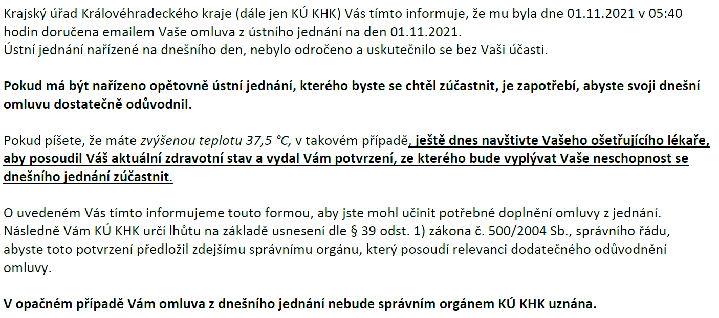
Zásady pro řádnou omluvu:
Je přítomnost osoby při úkonu obligatorní?
Omluva advokáta - rozsudek NSS sp.zn. 1 As 7/2022 ze dne 12. 05. 2022: „[17] Nejvyšší správní soud k tomu ve své judikatuře dále uvedl, že zastupování klienta v rámci advokátní praxe není bez dalšího důvodem, který by správní orgán byl povinen automaticky uznat jako náležitou omluvu. Advokát může řešit kolidující jednání zpravidla substitucí (viz rozsudek ze dne 30. 4. 2014, č. j. 8 As 107/2013 – 46). Obdobný názor zastává také Ústavní soud, podle kterého „časová kolize zástupce mezi zastupováním u různých jednání (procesních úkonů) zpravidla není dostatečně závažným důvodem pro to, aby kterékoli již nařízené jednání (procesní úkon) bylo odročováno, neboť je na samotném zástupci, aby – bez újmy na procesním postavení a zájmech zastupovaného – nastalou kolizi podle své vůle a výběru řešil substitucí (§§ 16, 26 odst. 1 zák. č. 85/1996 Sb., o advokacii)“ (nález ze dne 12. 6. 1997, sp. zn. III ÚS 68/97, obdobně např. usnesení ze dne 19. 11. 2002, sp. zn. II. ÚS 100/02, nebo ze dne 5. 1. 2012, sp. zn. III. ÚS 3736/11).“
Právní úprava, metodika:
§§ 39, 41 SprŘ

Slide 30
Lhůty k provedení úkonu, navrácení v předešlý stav
Co jsou závažné důvody?
Rozsudek NSS čj. 8 Azs 57/2016-36 ze dne 26. 10. 2016:
„[17] …Objektivní povaha „závažného důvodu“ vyplývá z toho, že jej účastník neplánoval a nastal bez možnosti jeho ovlivnění účastníkem. „Závažným důvodem“ je tedy skutečnost nahodilá, mimořádná, nikoliv závislá na vůli účastníka. …“
[19] Navíc tvrzenou cestu do zahraničí nelze bez dalšího považovat za objektivní skutečnost, která nastala bez stěžovatelova zavinění. Stěžovatel věděl, že ministerstvo vede na základě jeho žádosti správní řízení o prodloužení doby platnosti povolení k dlouhodobému pobytu. Za tohoto stavu tedy mohl a měl předpokládat, že ministerstvo v době jeho zahraniční cesty může vydat rozhodnutí, které mu bude doručovat. Stěžovatel přitom ani v náznaku netvrdil, že nutnost uskutečnit zahraniční cestu vyvstala mimořádně, aniž ji předem plánoval. Důkazem z opaku lze dovodit, že stěžovatel v předstihu věděl, že se nebude po určitou (stěžovatelem ani netvrzenou) dobu, zdržovat v místě svého pobytu, a nebude si tedy moci přebírat doručované písemnosti. V takovém případě musel být srozuměn i s důsledky, které z uvedeného vyplývaly. Mezi jinými s nemožností seznámit se s obsahem doručované zásilky a s nemožností bránit se včas správnímu rozhodnutí, které je v jeho neprospěch. I ve stěžovatelově případě se plně uplatní zásada vigilantibus iura (práva patří bdělým), které stěžovatel nedostál, neboť si nepočínal dostatečně obezřetně při uspořádání svých poměrů (dočasné změně místa svého pobytu).
[20] Městský soud, ve shodě s žalovanou, správně vyhodnotil, že pouhá dočasná nepřítomnost účastníka řízení v místě doručování znamenající nemožnost dozvědět se o vydání správního rozhodnutí, není sama o sobě dostatečným důvodem pro prominutí zmeškání úkonu. Závěru, že ve stěžovatelově případě nebyly podmínky pro prominutí zmeškání úkonu naplněny, přitakává i Nejvyšší správní soud. Vzhledem k tomu, že žalovaná neprominula stěžovateli zmeškání úkonu, je nasnadě, že jeho odvolání proti usnesení o zastavení řízení musela zamítnout jako opožděné. O tom ostatně podstata sporu nebyla.
Právní úprava, metodika:
§§ 39, 41 SprŘ

Slide 31
Lhůty k provedení úkonu, navrácení v předešlý stav
Co jsou závažné důvody?
Rozsudek NSS čj. 7 Azs 391/2021-51, 25. 5. 2022:
„[21] Mezi případem posuzovaným v právě citovaném rozsudku a projednávanou věcí však spatřuje zdejší soud významné rozdíly. Je pravdou, že stěžovatel vycestoval do zahraničí rovněž z vážných rodinných důvodů, konkrétně z důvodu péče o svou nemocnou matku. Podklady předložené stěžovatelem však nesvědčí o tom, že by tato cesta proběhla zcela bezprostředně a neplánovaně. K tomuto závěru zdejší soud dospěl (shodně s městským soudem a správními orgány) především na základě toho, že zdravotní příhoda, která způsobila zhoršení zdravotního stavu jeho matky, a která de facto vedla stěžovatele k opuštění území České republiky, nastala již dne 11. 1. 2018. Stěžovatelova matka pak sice byla hospitalizována později, ovšem k této hospitalizaci došlo od 15. 3. 2018 do 27. 3. 2018, tedy zhruba dva měsíce před tím, než se stěžovatel vydal za svou matkou na Ukrajinu. Stěžovatel tedy disponoval rozsáhlým časovým úsekem, během nějž si mohl svou cestu naplánovat. S tím je úzce spojena i možnost stěžovatele, který věděl, že o jeho žádosti o udělení souhlasu se změnou zaměstnavatele držitele karty dosud nebylo rozhodnuto, zařídit vše tak, aby v případě rozhodnutí v této věci v době jeho nepřítomnosti netrpěl negativními právními následky (například právě promeškáním lhůty k podání odvolání). Jak uvedly správní orgány, situaci mohl řešit například udělením plné moci, případně alespoň informováním správního orgánu o svém vycestování z České republiky a žádostí o přerušení řízení. Jakkoliv udělení plné moci v obdobné situaci není povinností stěžovatele, ale jeho právem, musí být stěžovatel v souladu se zásadou vigilantibus iura scripta sunt připraven nést následky v případě, že nevyužije svého práva na udělení zmocnění (či jiného instrumentu řešícího následky jeho dočasné nepřítomnosti na území). Uvedené bylo lze po stěžovateli spravedlivě požadovat. Zdejší soud tak dospívá k závěru, že ke zmeškání lhůty pro podání odvolání došlo z důvodu vězících na straně stěžovatele. Zcela zjevně tak nebyla naplněna podmínka absence zavinění adresáta písemnosti, a nemohly tak být splněny podmínky uvedené v § 24 odst. 2 správního řádu, respektive § 41 téhož zákona.“
Právní úprava, metodika:
§§ 39, 41 SprŘ

Slide 32
Předběžné opatření
Proč?
Pokud je to nezbytné z důvodu ochrany veřejného zájmu (ust. § 2 odst. 4 SprŘ; typicky řízení z moci úřední – např. § 35 ZPK- nařízení zastavení těžebních prací ve svahu nad silnicí).
Pokud je nutné prozatímně upravit poměry účastníků (např. dojde k náhlému umístění pevné překážky na cestu, která vede jako jediná k RD).
Obava z nemožnosti provedení exekuce.
Komu?
Kterékoliv osobě, nemusí jít o účastníka řízení.
Co?
a) Něco vykonat.
b) Něco nečinit (a strpět).
c) Zajistit věc, která může sloužit jako důkaz.
d) Zajistit věc, která může být předmětem exekuce.
Jak?
Z moci úřední/na požádání.
Rozhodnutím – vydává se do 10 dnů ode dne požádání o vydání; pokud se požadavek zamítne postupuje se dle § 51 odst.3 SprŘ.
Oznamuje se jen tomu, kdo požádal a tomu, koho se (přímo) týká.
Odvolání nemá odkladný účinek.
Do kdy?
Do doby vydání rozhodnutí o zrušení předběžného opatření (pominul jeho důvod).
b) Do doby, kdy se rozhodnutí ve věci stane vykonatelným.
Právní úprava, metodika: § 61 SprŘ; Několik postřehů k institutu předběžného opatření dle správního řádu, David Mazánek, Právní rozhledy 3/2016, s.99; Závěr č. 111 ze zasedání poradního sboru ministra vnitra ke správnímu řádu ze dne 2. 12. 2011 - Postup při vydávání předběžného opatření z moci úřední

Slide 33
Zjišťování stavu věci - obecně
Povinnost zjistit stav věci je věcí správního orgánu.
Podklady od účastníků lze vyžadovat jen tehdy, stanoví-li tak právní předpis.
Účastníci jsou povinni označit důkazy na podporu svých tvrzení.
Rozsudek NSS ze dne 22. 8. 2013, č. j. 1 As 45/2013 – 37 (důkazní břemeno při zpochybnění důkazů): „….primárně sice v přestupkovém řízení spočívá důkazní břemeno na správním orgánu (řízení vychází ze zásady oficiality), avšak pokud je tvrzením obviněného z přestupku některý z důkazů zpochybněn, přesouvá se důkazní břemeno na jeho stranu a je pouze na něm, aby svá tvrzení prokázal“
SprOrg rozhoduje podle právního stavu účinného ke dni podání žádosti a podle faktického stavu ke dni rozhodnutí.
Je-li zjištěna okolnost, která znemožňuje vyhovět žádosti, žádost se zamítne; v případě řízení z moci úřední se vydá usnesení dle ust. § 66 odst. 2 SprŘ.
Koncentrační zásada dle SprŘ – povinnost účastníka uplatnit námitky a návrhy v nalézacím řízení (ne v řízení o přestupku).
Rozsudek NSS čj. 9 As 231/2014-33 ze dne 12. 3. 2015: „[9] Tvrzení žalobce, že mu exekuční titul nebyl doručen, nevyvolalo potřebu dalšího dokazování. K prakticky totožné situaci se vyjádřil Nejvyšší správní soud v rozsudku ze dne 31. 3. 2010, č. j. 9 As 65/2009, kde je uvedeno, že obsahuje-li doručenka všechny požadované údaje, nese důkazní břemeno ten, kdo doručení zpochybňuje. Ke zpochybnění je třeba předestřít věrohodnou skutkovou verzi reality, která by byla údaje uvedené na doručence zpochybnit a tím ji zbavit důkazní síly.“
Rozsudek Nejvyššího soudu České republiky ze dne 03. 02. 2005, sp. zn. 22 Cdo 1400/2004 (dostupný na www.nsoud.cz): „Není-li důvod k pochybnostem, že se určité věci v době dávno minulé (tj. kdy časový odstup od rozhodných skutečností podstatně překračuje i vydržecí lhůty nebo lhůty skartační) dály obvyklým či pravidelným způsobem, resp. (úředním) postupem, je důkazní břemeno o tom, že v daném případě tomu tak nebylo, na tom, kdo to tvrdí.“
Právní úprava, metodika:
§§ 3, 50 a násl. SprŘ

Slide 34
Zjišťování stavu věci – ústní jednání
Stanoví-li tak zákon nebo je-li to nezbytné (uplatnění práv účastníků).
Nejméně 5 dnů před konáním nutné vyrozumět účastníka.
Zásada neveřejnosti - výjimku může připustit zákon nebo SprOrg (pokud je požádání účastníka – usnesení se poznamená do spisu).
Rozsudek KS v Ústí nad Labem, čj. 15 A 18/2010-88 ze dne 29. 3. 2012: „Jinými slovy to znamená, že účastníku správního řízení svědčí vždy „toliko“ nárok na uskutečnění ústního jednání v režimu veřejného ústního jednání, a nikoliv samotný nárok na uskutečnění ústního jednání jako takového. Zda se ve věci uskuteční ústní jednání, či nikoliv, zákonodárce vyjma případů, kdy tak stanoví zákon, ponechal na úvaze správního orgánu, jejíž rámec je vymezen v § 49 odst. 1 SpŘ. A pokud ústní jednání ve věci správní orgán nenařídí, tak na základě žádosti účastníka správního řízení dle § 49 odst. 3 SpŘ o uskutečnění veřejného ústního jednání není povinen vydávat usnesení ve smyslu § 49 odst. 4 SpŘ, jež by současně byl povinen zaznamenávat i do spisu.“
Pořizování audio/video záznamu – SprOrg může na základě ust. § 18 odst. 1) SprŘ a § 88 odst. 2) NOZ:„Svolení [k zachycení podoby člověka] není třeba ani v případě, když se podobizna, písemnost osobní povahy nebo zvukový či obrazový záznam pořídí nebo použijí na základě zákona k úřednímu účelu nebo v případě, že někdo veřejně vystoupí v záležitosti veřejného zájmu.“
Právní úprava, metodika:
§§ 49 a násl. SprŘ;

Slide 35
Zjišťování stavu věci – dokazování
Rozdíl mezi podkladem a důkazem.
Skutečnosti známé SprOrg z úřední činnosti, podklady od jiných SprOrg a skutečnosti obecně známé
Rozsudek NSS čj. 1 As 33/2011-58 ze dne 12. 4. 2011: I. Správní orgán nemusí uvádět zdroj, z něhož se dozvěděl o existenci obecně známé skutečnosti. Naproti tomu musí uvést, ze které jeho konkrétní úřední činnosti či postupu jsou mu známé tzv. úřední skutečnosti (§ 50 odst. 1 správního řádu z roku 2004).
[21] Notoriety mohou být známé úplně každému nebo širokému okruhu osob v určitém místě a čase. Je možno rozlišovat notoriety známé celostátně a notoriety známé místně. Jak uvádí význačný český procesualista, notoriety „jsou takové skutečnosti, jež jsou anebo mohou býti vůbec každému aneb jistým vrstvám společnosti lidské bezpečně známy prostě proto, že člověk jest členem této společnosti, prožívá, sleduje a ve své vědomosti si vtiskuje události, které sebou život přináší neb v minulosti přinesl. Patří-li do kruhu takto informovaných osob i soud (aneb lze-li od něho právem žádati, aby byl s tou neb onou skutečností takto obeznámen), netřeba důkazu o skutečnosti, na niž se vědomost soudu vztahuje“ (Hora, V. Československé civilní právo procesní. I.-III. Díl. Praha: Wolters Kluwer ČR, 2010, s. 311). Naproti tomu „[n]ahodilé vědomosti soudcovy z oboru jemu cizího nejsou skutečnostmi obecně známými“ (rozhodnutí NS ČSR ze dne 7. 7. 1925, sp. zn. Zrn n 234/25, pramen Vážný 2044/1925 tr., citován v rozsudku NSS ze dne 23. 2. 2010, čj. 2 As 48/2009-94, věc BIOCLINICA).
PŘÍKLADY notoriet: a) v zimním období lze obecně předpokládat zhoršenou sjízdnost pozemních komunikací, b) k obecnému užívání ulic a náměstí není nutné mít soukromoprávní souhlas od vlastníka nemovitosti X a) pan X. Y. je notorický stěžovatel a zneužívá právo, b) stavba je (vždy) součástí pozemku
Právní úprava, metodika:
§§ 49 a násl. SprŘ; Závěr č. 72 ze zasedání poradního sboru ministra vnitra ke správnímu řádu ze dne 15. 12. 2008 - Provádění důkazu listinou

Slide 36
Zjišťování stavu věci – dokazování
O provádění dokazování a možnosti se jej účastnit musí být účastníci předem vyrozuměni.
SprOrg není vázán návrhem na provedení důkazu (ale ust. § 68 odst. 3) SprŘ).
Rozsudek NSS ze dne 18. 11. 2011, čj. 2 As 45/2010-68: „I za situace, kdy kamerový záznam pořízený soukromou osobou, který zasahuje do sféry osobnostních práv zaznamenané osoby, nebyl pořízen s jejím souhlasem či v souladu se zákonnými výjimkami, není jeho použitelnost pro potřeby dokazování ve správním řízení zcela vyloučena. V těchto případech je vždy nutno poměřit legitimitu cíle, kterého mělo být pořízením záznamu dosaženo, na straně jedné a přiměřenost užitého postupu na straně druhé. Je tak vždy nutno uvážit, zda v konkrétním případě může nad ochranou osobnostních práv dotčeného subjektu převážit zájem společnosti na objasnění a potrestání deliktních jednání a především pak ochrana ústavně zaručených práv pořizovatele takového záznamu.“
Důkaz listinou
Veřejné listiny a ostatní.
Možnost SprOrg uložit osobě, která listinu má, aby ji předložila.
Listina se přečte/sdělí její obsah.
Analogie v případě audio/foto záznamu (ale POZOR – zejm. video, další část prezentace) nebo www stránek.
rozsudek NSS ze dne 24. 8. 2016, čj. 1 As 80/2016-30: „Pokud je dokazovanou skutečností neuvedení určité obsahové informace na internetové stránce, případně grafická nebo vizuální podoba stránky, tak listina vzniklá jejím vytištěním, které mohlo určité části stránky potenciálně obsahující předmětné informace nezachytit, není sama o sobě ke zjištění věrného obsahu stránky dostatečná.“
Důkaz znaleckým posudkem/odborné vyjádření
Usnesení o ustanovení znalce se oznamuje jen znalci, ostatní se vyrozumí.
SprOrg má právo požadovat po znalci vysvětlení nedostatků ZP, rozpory…ust. § 1 odst. 1) z.č. 254/2019 Sb., o znalcích, znaleckých kancelářích a znaleckých ústavech, ve zn. pozd. předpisů: „Výkonem znalecké činnosti se rozumí provádění znaleckých úkonů, zejména zpracování a podání znaleckého posudku, jeho doplnění nebo vysvětlení, a činnost, která bezprostředně směřuje k podání znaleckého posudku, jeho doplnění nebo vysvětlení.“
Znalec nesmí provádět právní hodnocení věci.
Odborné vyjádření – nemusí jej zpracovat soudní znalec, méně formalizovaný úkon, v jednodušších věcech; § 105 odst. 1) z.č. 141/1961 Sb., trestního řádu, ve zn. pozd. předpisů.

Slide 37
Zjišťování stavu věci – dokazování
Důkaz ohledáním
Usnesením se uloží tomu, kdo má věc u sebe, aby strpěl její ohledání.
POZOR - Speciální právní úprava (např. odstraňování vraků dle ZPK).
Popisuje se faktický stav věci; vhodné pořídit fotodokumentaci s popisem apod.
Rozsudek Krajského soudu v Praze, 44 A 17/2021-35, 28. 2. 2022: „38. Žalovaný v napadeném rozhodnutí uvedl, že videozáznam představuje listinu, která se provede pouze založením do spisu. Avšak podle rozsudku Nejvyššího správního soudu ze dne 26. 11. 2008, čj. 2 As 59/2008-80, se dokazování promítnutím audiovizuálního záznamu svou podstatou nejvíce blíží dokazování ohledáním. Tento způsob dokazování přitom vyžaduje, aby při provádění mimo ústní jednání byl o takové skutečnosti vyhotoven protokol podle § 18 odst. 1 správního řádu. Tento názor aproboval též rozšířený senát, a to v usnesení ze dne 3. 4. 2012, čj. 7 As 57/2010 - 82, č. 2633/2012 Sb. NSS. Rozšířený senát dále uvedl, že „[v]ýznam protokolu o provedení důkazu (zde promítnutí záznamu) je totiž pro účastníky řízení o správním deliktu zcela zásadní. Protokolace prováděných důkazů je významnou procesní zárukou, tento institut ostatně prostupuje celým právním řádem a objevuje se v řízení daňovém nebo v trestním a civilním soudním řízení. Dokazování není možno až na zákonem stanovené výjimky provádět utajeným kabinetním způsobem. Pokud se tedy záznam promítá mimo ústní jednání […], musí být o takovém dokazování pořízen protokol, který je pro účastníka řízení jistou formální garanci dokazování “. Obecně je tedy možno dovodit, že jestliže správní orgán nenařídil ústní jednání a mimo jednání přehrál videozáznam, aniž by o této skutečnosti pořídil protokol ve smyslu § 18 správního řádu, provedl tento důkaz v rozporu se zákonem. Je totiž nezbytné, aby správní orgán sepsal o tomto způsobu provedení důkazu protokol, z něhož bude zřejmé, co svými smysly při přehrávání vnímal a co z něj dovodil.

Slide 38
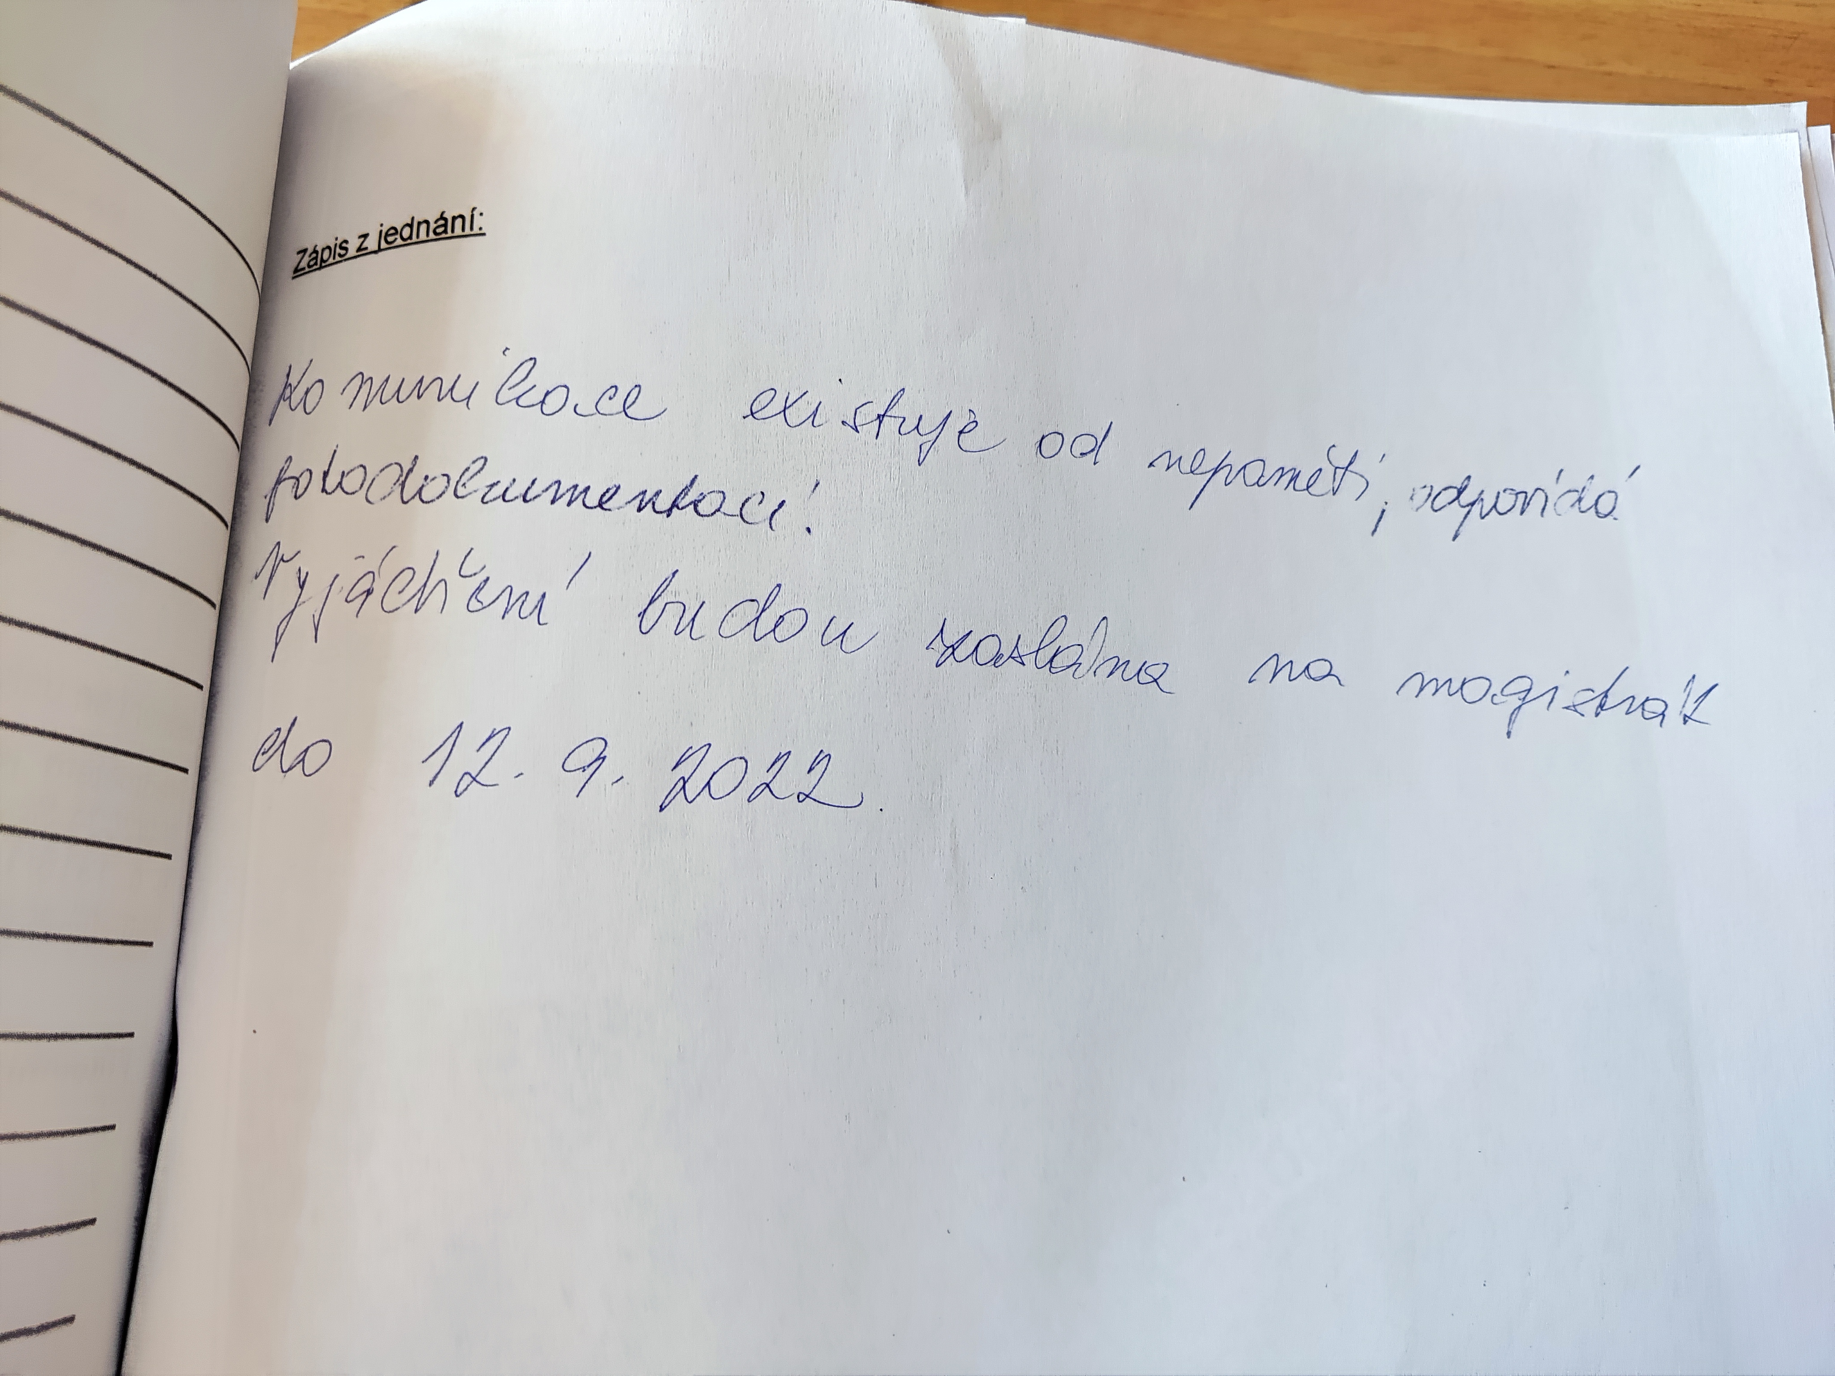
Zjišťování stavu věci – dokazování
Důkaz ohledáním

Slide 39
Zjišťování stavu věci – dokazování
Důkaz výslechem svědka
Svědek = FO, která není účastníkem.
Poučovací povinnost (ust. § 55 odst. 5) SprŘ) mj. o možnosti odepřít výpověď; lze odepřít jen tehdy, pokud by výpovědí bylo způsobeno riziko vedení trestního/přestupkového řízení proti němu nebo osobě blízké (+ utajované info).
Rozsudek KS v Plzni čj. 77 A 132/2021-51 ze dne 22. 6. 2022:
„Pokud pak žalobkyně odkazuje na své ústavní právo zakotvené v čl. 37 odst. 1 Listiny, respektive v § 55 odst. 4 správního řádu, je dlužno podotknout, že žalobkyně správnímu orgánu I. stupně vůbec, tj. ani v nejhrubších obrysech nevysvětlila podstatu svých tvrzených obav z nebezpečí stíhání pro přestupek, ať už svého nebo osoby jí blízké. Právo odepřít výpověď podle § 55 odst. 4 správního řádu přitom nelze vykládat natolik široce, že by je bylo možno využít zcela bezbřeze. V takovém případě by nebylo možno odlišit situace, kdy vyslýchaný důvodně využívá svého ústavního práva, od situací, kdy tohoto práva koneckonců zneužívá, např. proto, aby zabránil zjištění, které nesvědčí jeho zájmům. Zneužití práva přitom nemůže nikdy požívat právní ochrany. Z toho důvodu je nutné, aby vyslýchaný využívající tohoto svého práva poskytl správnímu orgánu alespoň takové informace, které při respektu k zachování samotné podstaty tohoto práva, umožní byť i jen ve zcela hrubých obrysech osvědčit důvodnost tvrzených obav z trestního či přestupkového stíhání. Nic takového však žalobkyně v projednávané věci neučinila; spokojila se s lakonickým odkazem na ustanovení § 55 odst. 4 správního řádu.“
Předvolání svědka – nejméně 5 dní předem, poučení; možná bezodkladná omluva (náležitosti omluvy vizte prominutí zmeškání úkonu).
Otázky SO – pouze na okolnosti, které vnímal svědek svými smysly; otázky nesmí být tzv. sugestivní (návodné), tj. např. dotazy na policistu: „Byl měřič řádně nastaven dle návodu k obsluze a metodice měření?“, „Bylo měřidlo – radarová hlava – po celou dobu měření nastaveno ve správném směru v aretovaných držácích s pevně nastavenou aretací na 22°?“, „Byla digitální kamera po celou dobu měření nastavena ve správném směru v aretovaných držácích s pevně nastavenou aretací na 19°?“ X Jak probíhalo měření rychlosti (nastavování systému)? Stejně jako otázky kapciózní - otázky předstírající nepravdivou, klamavou skutečnost, nebo předpokládající skutečnost obviněným dosud nepotvrzenou.

Slide 40
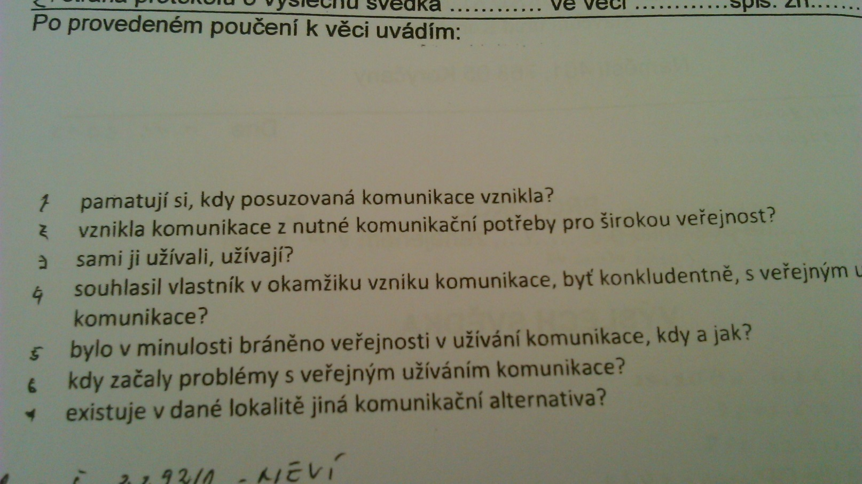
Důkaz výslechem svědka

Slide 41
Přerušení a zastavení řízení
Přerušení řízení
Význam přerušení řízení.
Jen na dobu nezbytně nutnou.
Žadatel v řízení o žádosti – není povinnost vyhovět.
Usnesení:
předmět řízení, důvod přerušení a doba, na kterou se řízení přerušuje (příklad: „…přerušuje do doby odstranění vad žádosti…“ X „…přerušuje do doby odstranění vad žádosti, nejpozději však do 31. 12. 2023.“),
ustanovení, dle kterých bylo rozhodováno – a) příslušnost SprOrg, b) ustanovení, dle kterého je možné rozhodnout (např. § 64 odst. 1) písm. a) SprŘ),
označení „hlavních“ účastníků,
výrok může mít více částí,
přerušení řízení „z dalších důvodů stanovených zákonem“ (§ 64 odst. 1) písm. e) SprŘ) – SprŘ nebo jiný právní předpis musí obsahovat výslovné zmocnění k přerušení řízení (např. ust. § 129 odst. 2) StavZák – přerušení řízení o odstranění stavby),
vydá se, i pokud se požadavek na přerušení řízení zamítá,
v odůvodnění nutné uvést, proč: a) se řízení přerušuje (vč. např. uvedení toho, proč se jedná o předběžnou otázku), b) došlo k určení lhůty uvedené ve výroku.
Pokud je řízení přerušeno do doby, než účastník provede úkon, je nutné tento úkon specifikovat.
Vztah výzvy a usnesení o přerušení řízení – přestože výzva samotná nepodléhá přezkoumání nadřízeným orgánem v odvolacím řízení, pokud je usnesení vydané na jejím základě napadeno odvoláním, přezkoumává se i důvodnost vydání usnesení.
Právní úprava, metodika:
§ 64, § 76 SprŘ; Závěr č. 104 ze zasedání poradního sboru ministra vnitra ke správnímu řádu ze dne 10. 6. 2011 - Nepřerušení správního řízení na požádání žadatele podle § 64 odst. 2 správního řádu

Slide 42
Přerušení a zastavení řízení
Zastavení řízení
Před vydáním usnesení není povinnost postupu dle ust. § 36 odst. 3 SprŘ.
Řízení zastavené usnesením nepředstavuje překážku věci rozhodnuté.
K některým právním důvodům zastavení řízení:
neodstranění vad žádosti - rozsudek Nejvyššího správního soudu čj. 6 As 136/2013-56 ze dne 10. 9. 2014: „Zastavit řízení pro neodstranění vad žádosti podle § 66 odst. 1 písm. c) správního řádu z roku 2004 lze pouze, pokud předcházející výzva k doplnění náležitostí žádosti byla formulována natolik určitě a srozumitelně, aby z ní žadatel mohl zjistit, zda listiny, které k žádosti již přiložil, požadavku správního orgánu vyhovují, nevyhovují či vyhovují jen částečně, a v jakém směru tedy mají být dle správního orgánu doplněny. Prostá citace právního předpisu obsahujícího výčet povinných příloh žádosti bez zohlednění skutečnosti, že žadatel již některé z požadovaných listin předložil, není dostačující.“
byla podána žádost zjevně právně nepřípustná = jde o žádost, které je evidentně nepřípustná, tj. nedochází k opatřování podkladů (např. žádost o obnovení zaniklé cesty) X rozhodnutí o zamítnutí žádosti (ust. § 51 odst. 3) správního řádu),
žádost se stala zjevně bezpředmětnou = předmět řízení platné právo připouští, ale v průběhu řízení ztratilo rozhodnutí o meritu význam (např. žádost o povolení zvl. užívání silnice v termínu od 01. 10. 2024 do 10. 10. 2024, žádost podána 30. 09. 2024).
Zastavení řízení vedeného z moci úřední – odpadl důvod řízení (zanikla věc, které se řízení týká) – např. řízení o nařízení odstranění stavby, stavba v průběhu řízení zanikne, SprOrg řízení zastaví.
Právní úprava, metodika:
§ 45 odst. 3) § 66, § 76 SprŘ; Závěr č. 134 ze zasedání poradního sboru ministra vnitra ke správnímu řádu ze dne 14. 2. 2014 Povinnost nahradit náklady řízení po zastavení řízení

Slide 43
Rozhodnutí
Materiální/formální povaha rozhodnutí
Rozsudek NSS čj. 4 Aos 4/2013-40 ze dne 12. 6. 2014: Rozhodnutí o zrušení opatření obecné povahy v přezkumném řízení představuje z materiálního hlediska opatření obecné povahy.
Rozsudek NSS čj. 4 As 16/2017 – 45 ze dne 25. 05. 2017 (právní věta): Je třeba odlišit na jedné straně případy, kdy správní orgán na žádost provede zápis změn do registru silničních vozidel a vydá o tom osvědčení, což představuje toliko úkon dle části čtvrté správního řádu z roku 2004, avšak rozhodnutí o tom nevydává; na druhé straně pokud z některých důvodů požadovaný zápis v registru provést nelze, správní orgán o žádosti vede správní řízení dle části druhé správního řádu z roku 2004 a rozhodne o ní.
Výroková část
Předmět řízení a jeho posouzení.
Rozhodující je skutkový a právní stav v době vydání rozhodnutí.
Ustanovení, dle kterých bylo rozhodováno – a) příslušnost SprOrg, b) ustanovení, dle kterého je možné rozhodnout (např. § 51 odst. 3 SprŘ).
Označení „hlavních“ účastníků.
Výrok může mít více částí.
Nutné používat jednoznačné, ideálně zákonné pojmy. Pokud je někomu ukládána povinnost: a) komu, b) v čem povinnost spočívá, c) v jaké lhůtě ji má splnit.
Právní úprava, metodika: §§ 67, 68, 148, 149 SprŘ, Závěr č. 29 ze zasedání poradního sboru ministra vnitra ke správnímu řádu ze dne 10. 4. 2006 Rozhodnutí o odvolání proti usnesení

Slide 44
Rozhodnutí
Výroková část
Výrok může odkázat na přílohy rozhodnutí. Ty s ním musí být spojeny a označeny.
Tzv. podmínky:
musí mít oporu v právních předpisech,
musí se vztahovat k úseku veřejného zájmu, který SprOrg chrání,
nemá jít o soupis povinností plynoucích z právních předpisů,
musí být odůvodněny.
Výrok musí být maximálně určitý co do specifikace posuzované otázky tak i rozhodnutí o ní:
rozsudek NSS čj. 1 As 195/2015 – 30 ze dne 17. 9. 2015: [16]. Lapidárně tuto skutečnost vyjádřil Krajský soud v Ostravě v rozsudku ze dne 12. 3. 2009, č. j. 22 Ca 3Pravomocné rozhodnutí deklarující existenci veřejně přístupné účelové komunikace na určitém pozemku je ovšem závazné pouze v tom případě, že jeho výrok přesně vymezuje, kudy účelová komunikace na daném pozemku vede33/2008 – 46: „Výrok správního rozhodnutí vydaného v řízení o určení právního vztahu (ust. § 142 odst. 1 správního řádu), jehož předmětem je existence či neexistence veřejně přístupné účelové komunikace (ust. § 7 odst. 1 zákona č. 13/1997 Sb., o pozemních komunikacích, ve znění pozdějších předpisů) musí být určitý, srozumitelný a konkrétní tak, aby nemohla ani v budoucnu vzniknout pochybnost o tom, kde je zcela přesně daná účelová komunikace situována, v jaké délce, šířce a po jakých zcela konkrétních částech jí dotčených pozemků vede, a to již s přihlédnutím k tomu, že takováto komunikace nemusí mít dokonce ani zpevněný povrch, nemusí být ani stavbou v občanskoprávním smyslu, nemusí být ani zapsána jako komunikace v katastru nemovitostí, kdy rozhodující je pouze faktický stav v terénu, tj. musí jít o cestu, která je prokazatelně užívána vozidly a chodci. Jen takové určité rozhodnutí je způsobilé napevno postavit existenci dané účelové komunikace a zabránit případným sporům do budoucna ohledně rozsahu práv a povinností s jejím užíváním spojených, což je také smyslem rozhodnutí dle § 142 odst. 1 správního řádu.“ Tento názor následně převzal i Nejvyšší správní soud (např. rozsudek ze dne 22. 1. 2015, č. j. 8 As 36/2014 – 68). [17] Rozhodnutí, které přesně nevymezí průběh účelové komunikace, jejíž existenci deklaruje, neslouží právní jistotě vlastníků dotčených pozemků ani uživatelů účelové komunikace, neboť nebrání budoucím sporům ohledně rozsahu práv a povinností spojených s užíváním této komunikace. Otázka přesného průběhu účelové komunikace tak zůstává i po řízení o určení právního vztahu právně nejistá.

Slide 45
Rozhodnutí
Odůvodnění
Jak psát srozumitelně a přehledně úřední text: https://www.ochrance.cz/srozumitelne/
Struktura odůvodnění – příklad:
Dílčí závěr SprOrg
Podklad, z kterého byl závěr učiněn
Úvahy SprOrg ohledně hodnocení podkladu
Vypořádání námitky účastníka k podkladu/dílčímu závěru
SprOrg je vázán pravomocným a vykonatelným rozhodnutím jiného SprOrg.
SprOrg si může učnit názor na tzv. předběžnou otázku (krom otázek osobního stavu nebo spáchání TČ, přečinu, přestupku), příp. ji řeší sám, je-li k tomu příslušný a v rámci vedeného řízení (pokud tak učinit lze).
Součástí odůvodnění musí být alespoň stručné zdůvodnění (ale konkrétní) vymezení účastníků – např. řízení, kde se jedná o VPÚK – uvést, u jednotlivých účastníků jejich právní vztah k věci – tj. např. vlastníci pozemků sousedících s posuzovanou cestou: Franta Novák, vlastník p.p.č. 475/1, …

Slide 46
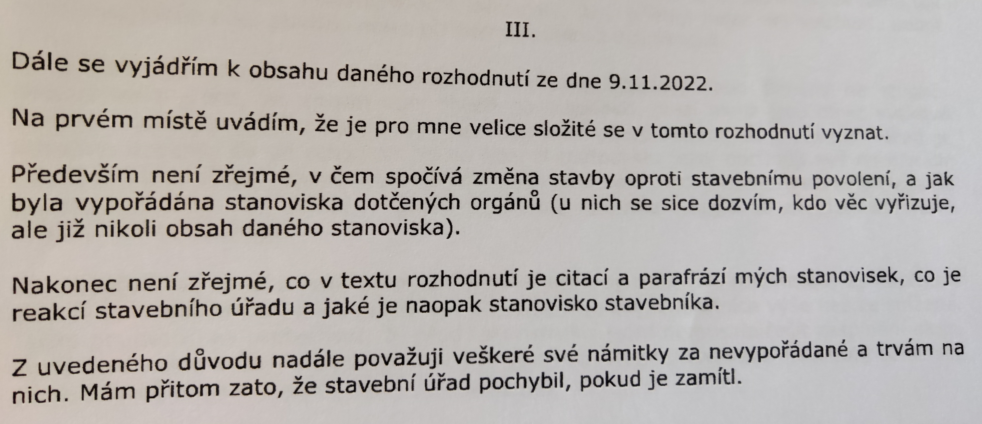
Rozhodnutí
Odůvodnění
Citace z odůvodnění rozhodnutí ORP: „S tím souvisí i skutečnost, že zatímco dříve jsem mohla vedlejší brankou jezdit na kole, nyní tam mám postaveno několik schodů, což pro mne znamená snížení komfortu užívání nemovitosti. Tyto schody jsou nekvalitně řemeslně zhotoveny, každý nášlap má jinou výšku až o 3 cm a nedají se pohodlně zametat. - V případě navýšení silnice a nutnosti výstavby schodů ze zahrádky přímo na silnici uvádíme, že vjíždět ze silnice rovnou do zahrádky úzkou brankou (která tam není ani nebyla) nebylo možné ani před tím (sklon cca 45stupňů dle foto původního stavu ve vyjádření k námitkám --- z 18.4.2019). Sama uvádí jako jediný přístup k nemovitosti sjezdem do dvora. Tedy přerušení plotu u zahrádky je využíváno pouze příležitostně. Ke kvalitě schodů a přehrazení příkopu uvádíme, že v současné době je disproporce stupňů vyrovnána subtilními betonovými překlady.“

Slide 47
Rozhodnutí
Poučení
Uvádí se:
zda lze podat řádný opravný prostředek,
u jakého správního orgánu,
kdo o uplatněném opravném prostředku rozhodne,
v jaké lhůtě je možné opravný prostředek podat,
od kterého dne se lhůta pro uplatnění opravného prostředku počítá.
Následky nesprávného/neúplného poučení - § 83 odst. 2) SprŘ.

Slide 48
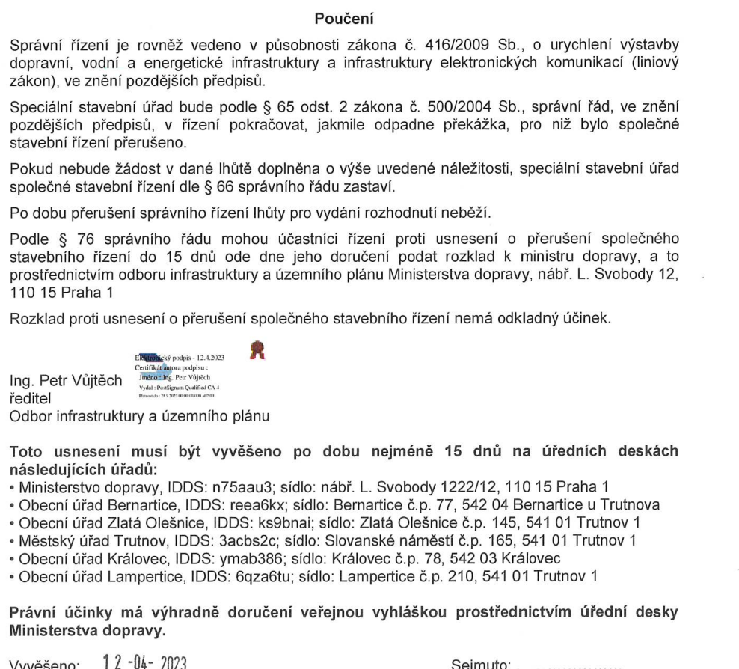

Slide 49
Po vydání rozhodnutí…
Neoznámení rozhodnutí (§ 84 SprŘ) - nemůže se ho dovolávat ten, kdo se s ním prokazatelně seznámil;
- hlavnímu účastníkovi – uplatní se standardní odvolací lhůta;
ostatní účastníci – objektivní odvolací lhůta 1 rok (od oznámení poslednímu), subjektivní odvolací lhůta 30 dnů.
Opravy zřejmých nesprávností (§ 70 SprŘ) - usnesení/rozhodnutí,
- právo podat odvolání má jen osoba přímo dotčená.
Rozsudek NSS ze dne 31. 3. 2010, čj. 1 Afs 58/2009-541:
III. Institut opravy zřejmých nesprávností v písemném odůvodnění rozhodnutí podle § 70 správního řádu z roku 2004 lze aplikovat pouze na zjevné omyly ohledně údajů, které jsou však dostatečně podloženy zjištěními prokazujícími jejich správné znění. S odkazem na toto ustanovení naopak nelze měnit vlastní obsah rozhodnutí.

Slide 50
Náklady řízení a správní poplatky
Správní poplatky
Správní poplatky se vybírají za a) vedení správního řízení, b) vydání rozhodnutí, b) úkon SprOrg.
Ust. § 5 odst. 2) z.č. 634/2014 Sb., o správních poplatcích, ve zn. pozd. předpisů: „Poplatky stanovené v sazebníku pevnou částkou jsou splatné buď při přijetí podání nebo později, vždy však před provedením úkonu, a to podle jeho vymezení v jednotlivých položkách sazebníku, nestanoví-li sazebník jinak. Nezaplatí-li poplatník poplatek v této lhůtě, vyzve ho správní úřad, aby tak učinil ve lhůtě do 15 dnů ode dne, který následuje po doručení výzvy k zaplacení poplatku, která je rozhodnutím podle zvláštního právního předpisu upravujícího správu daní. Ve výzvě k zaplacení poplatku správní úřad zároveň upozorní poplatníka na důsledky nezaplacení poplatku. Proti výzvě k zaplacení poplatku lze podat odvolání ve lhůtě do 15 dnů ode dne, který následuje po jejím doručení.“
Ust. § 3 odst. 2) z.č. 634/2014 Sb., o správních poplatcích, ve zn. pozd. předpisů: „Vznikne-li povinnost zaplatit poplatek za týž úkon více poplatníkům, zaplatí jej společně a nerozdílně, nestanoví-li sazebník jinak.“
Nezaplacení spr. poplatku je důvodem pro zastavení řízení.
Náklady řízení
Obecně – náklady si nesou účastníci řízení sami, pokud zákon nestanoví jinak.
Ust. § 79 odst. 4) SprŘ: „Prováděcí právní předpis stanoví rozsah, v němž správní orgán hradí hotové výdaje a ušlý výdělek jiným osobám, zejména v souvislosti s výkonem funkce opatrovníka a s opatřováním podkladů pro vydání rozhodnutí. Nárok na náhradu musí být u správního orgánu uplatněn do 8 dnů poté, co náklady vznikly, jinak zaniká.“ - vyhl. MV č. 520/2005 Sb., o rozsahu hotových výdajů a ušlého výdělku, které správní orgán hradí jiným osobám, a o výši paušální částky nákladů řízení, ve zn. pozd. předpisů.
Složité řízení nebo přibrání znalce – paušální částka se zvyšuje o 2500 Kč (ust. § 6 odst. 2) uvedené vyl. MV).
Právní úprava, metodika:
§ 79 SprŘ, vyhl. MV 520/2005 Sb.; Závěr č. 44 ze zasedání poradního sboru ministra vnitra ke správnímu řádu ze dne 6. 11. 2006 Uložení náhrady nákladů řízení podle § 79 odst. 5 správního řádu při více účastnících řízení

Slide 51
Odvolání
Jde skutečně o odvolání?
Včasnost, přípustnost?
Konkrétní námitky proti zákonnosti/věcné správnosti rozhodnutí nebo postupu, který podání odvolání předcházel – pokud neobsahuje – výzva + usnesení k určení lhůty + poučení o následcích neodstranění vad.
Oznámení o podaném odvolání účastníkům + dotčeným orgánům.
Podmínky pro autoremeduru?
Stanovisko k odvolání.
Právní úprava, metodika:
§ 81 a násl. SprŘ, Závěr č. 149 ze zasedání poradního sboru ministra vnitra ke správnímu řádu ze dne 2. 12. 2016 Chybějící podpis na odvolání, který nebyl odvolatelem doplněn ani na základě výzvy; Závěr č. 103 ze zasedání poradního sboru ministra vnitra ke správnímu řádu ze dne 10. 6. 2011 Řízení o odvolání podaném domnělým zástupcem účastníka řízení správního orgánu

